Slide 1
2023
“桂志愿”系统操作
“
桂林市文明办 2023.08

Slide 2
01
桂志愿系统简介
CONTENTS
02
志愿者账户
03
志愿组织账户
目录
04
小程序及常见问题

Slide 3
2023
01
桂志愿系统简介

Slide 4
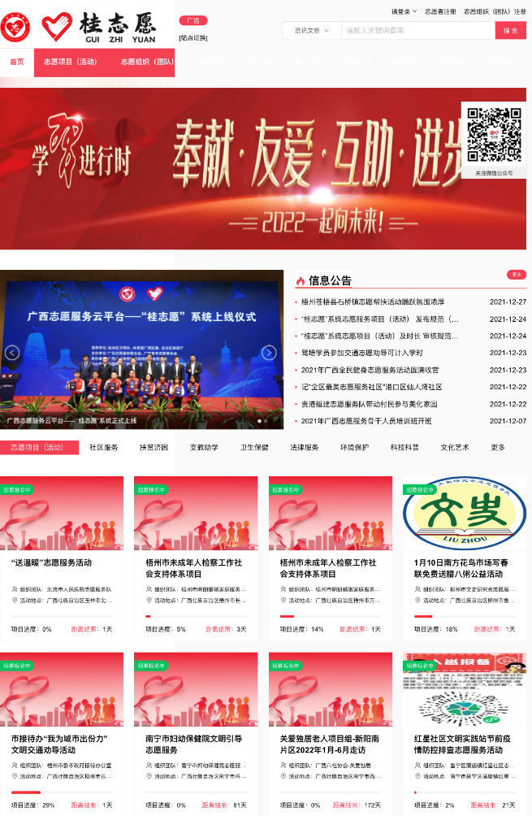
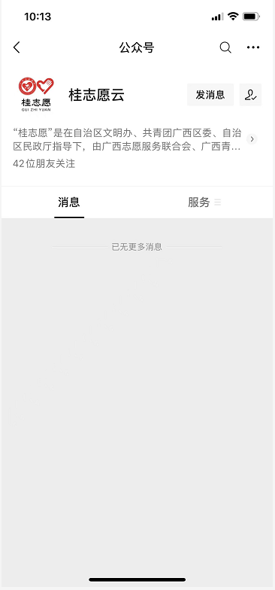
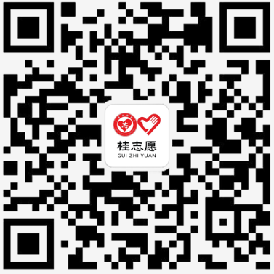
一、“桂志愿”系统概述
“桂志愿”系统 是集注册登记、志愿者证申请、组织（团队）管理、项目（活动）管理、志愿服务时长记录、志愿者星级认证、积分激励、优惠服务、资讯浏览等功能的综合性平台。为志愿服务管理部门、志愿者、志愿服务组织（团队）以及广大群众提供优质、便捷、高效的数字化、网络化、智能化服务。
自治区文明办、共青团广西区委、自治区民政厅指导
广西志愿服务联合会、广西青年志愿者协会联合开发管理

Slide 5
2023
志愿者账户
02
（电脑端、微信端）

Slide 6
输入您的标题
一、志愿者电脑端操作
https://gxguizhiyuan.com/volunteerpc/#/home/index

Slide 7
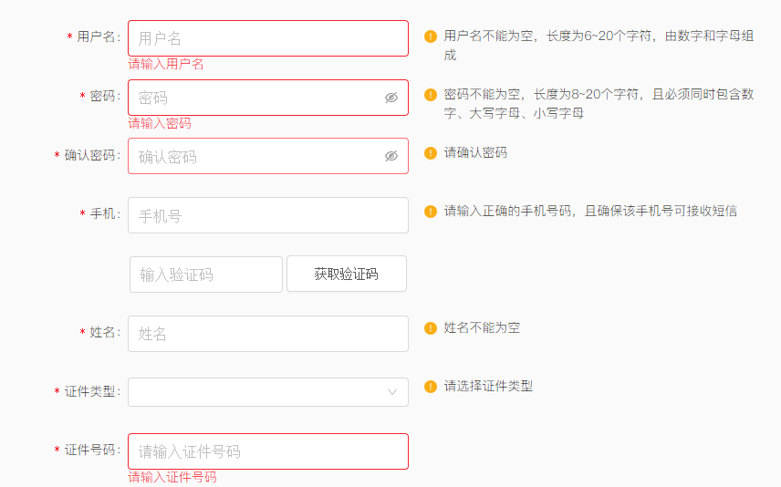
（一）志愿者注册
1、“桂志愿”网站，点击右上角“志愿者注册”，进入注册页面。
2、按要求填写注册信息，填写完毕后点击“提交”（“居住区域”建议填到村或社区一级，此项与活跃度区域划分有关）。
3、实名认证通过后，提交信息成功，完成志愿者注册。
4、若实名认证不通过，请核实填写的信息，重新填写并再次提交完成校验。
5、目前系统仅支持内地居民和台湾同胞注册，不支持港澳同胞及境外人员（如外国留学生）注册。
注：已将广西志愿服务网（1.0版）2021年11月30日前志愿者相关数据迁移至“桂志愿”系统。2021年11月30日前已注册账户，但账户不归属广西志愿服务网，不属于迁移范围（如区域选择广西，但账户归属中国红十字志愿者网）。

Slide 8
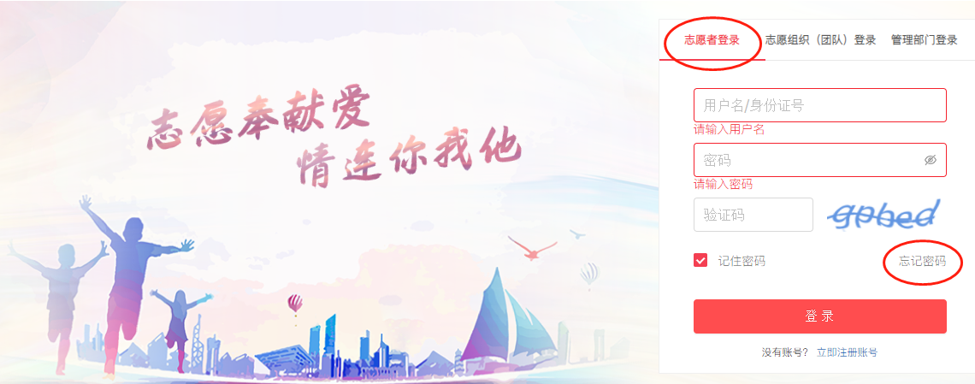
（二）志愿者登录
1、打开“桂志愿”网站，点击右上角“请登录”；
2、选择“志愿者登录”；
3、进入志愿者登录页面。
注意：2021年11月以前在“广西志愿服务网”有账号的志愿者，账号：身份证号，初始密码：姓名首字母小写+身份证后四位+手机号后四位。

Slide 9
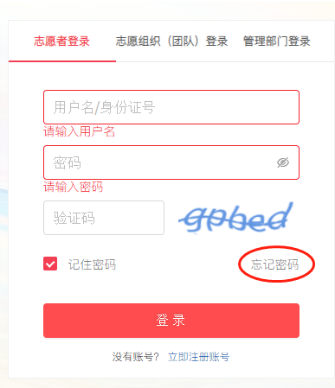
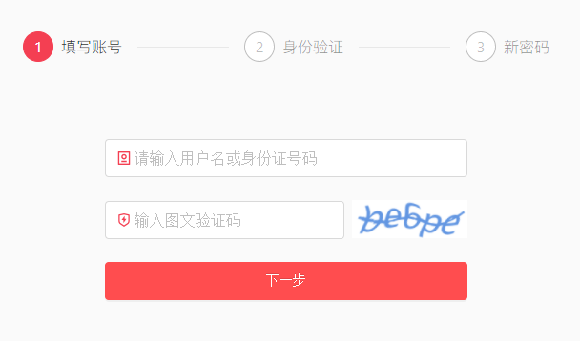
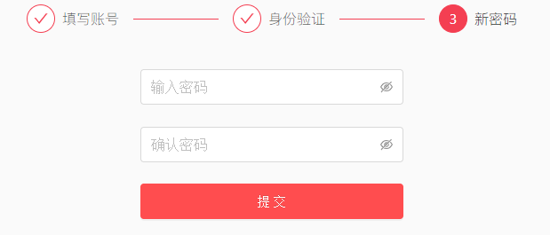
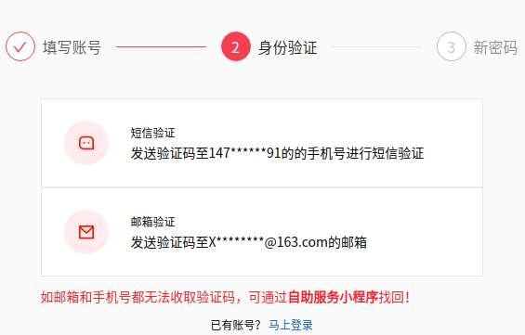
（四）找回密码
1、在志愿者登录页面，点击“忘记密码”，
2、输入身份证号和图文验证码；
3、选择短信或邮箱验证（注册时的邮箱）；
4、输入新密码；
5、返回登录界面用新密码登录。

Slide 10
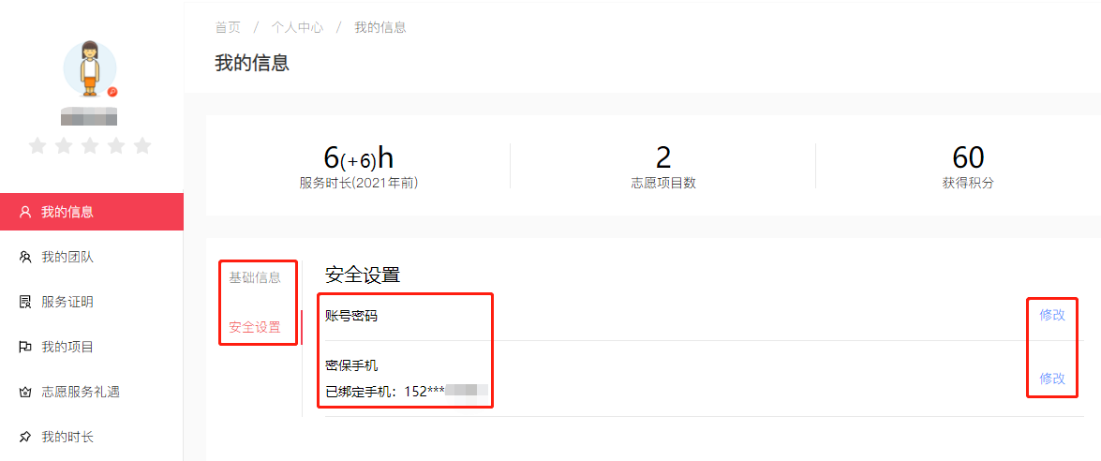
（五）修改基础信息、密码及手机号码
1、登录账户后，点击网页右上角姓名，点击“个人中心”；
2、点击“我的信息”，点击“基础信息”旁的“修改信息”可修改固定电话、邮箱、居住区域（此项与活跃度区域划分有关）、详细地址等基础信息，拉至最下方，点击“保存”；
3、点击“安全设置”，可修改账户密码和手机号码。

Slide 11
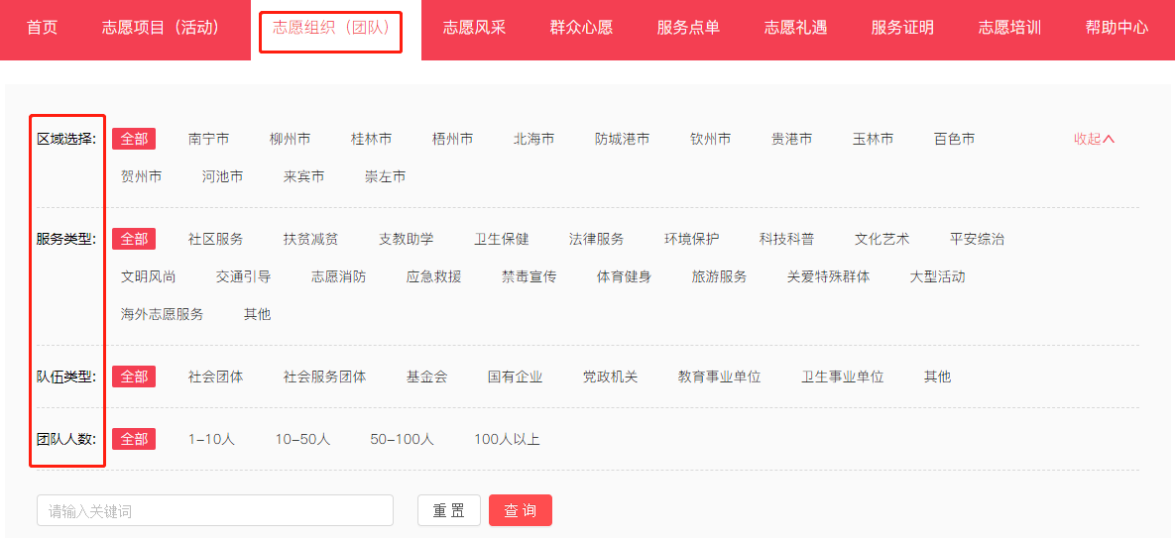
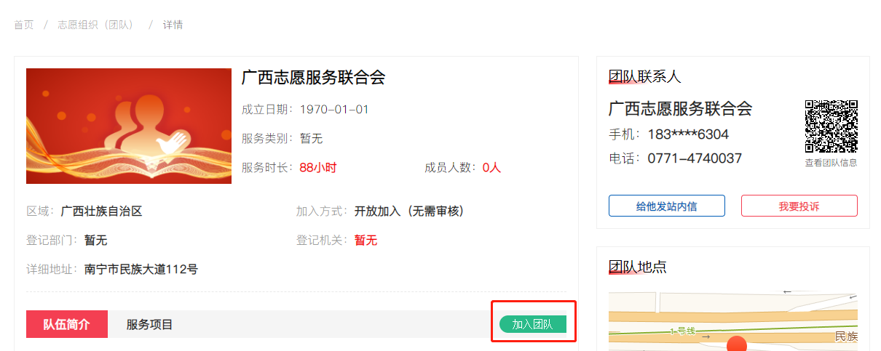
（六）申请加入志愿服务组织（团队）
1、在“桂志愿”网站点击“志愿组织（团队）”，进入志愿服务团队展示页；
2、可根据团队区域、服务类型、队伍类型、团队人数、关键词等搜索团队；
3、在团队详情页，点击“加入团队”，申请加入团队。
4、加入团队后，联系团队联系人及时审核。
注：每个志愿者最多可申请加入10个志愿组织（团队）。

Slide 12
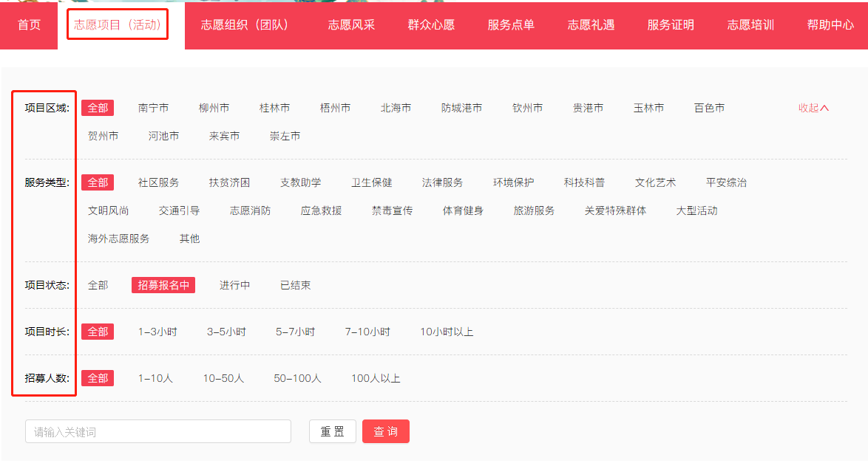
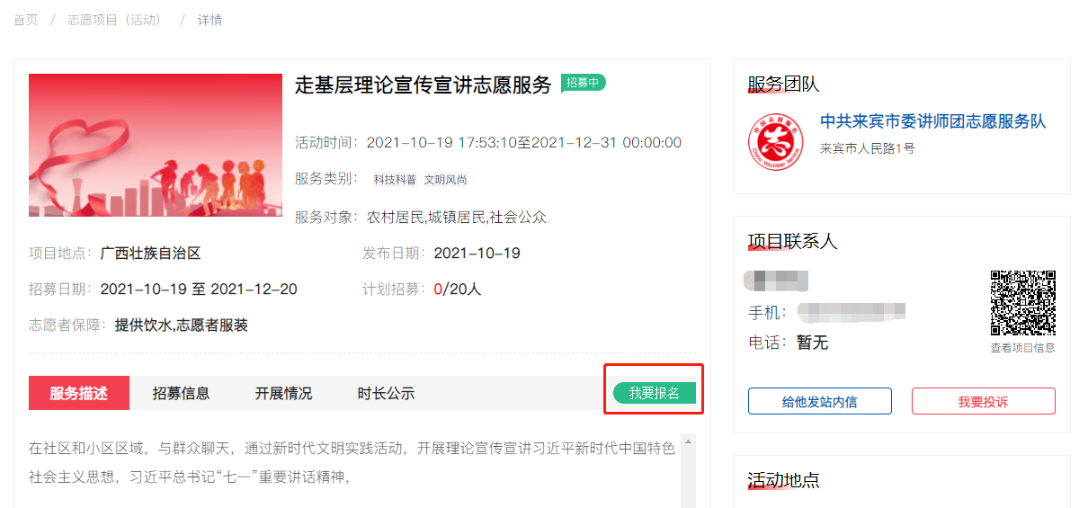
（七）报名参加志愿项目（活动）
1、在“桂志愿”网站点击“志愿项目（活动）”，进入志愿项目展示页；
2、可根据项目区域、服务类型、项目状态、项目时长、招募人数、关键词等搜索项目；
3、在项目详情页，点击“我要报名”，申请报名项目。
4、项目联系人审核通过后，录用结果将通过网站右上角站内信息 通知志愿者。

Slide 13
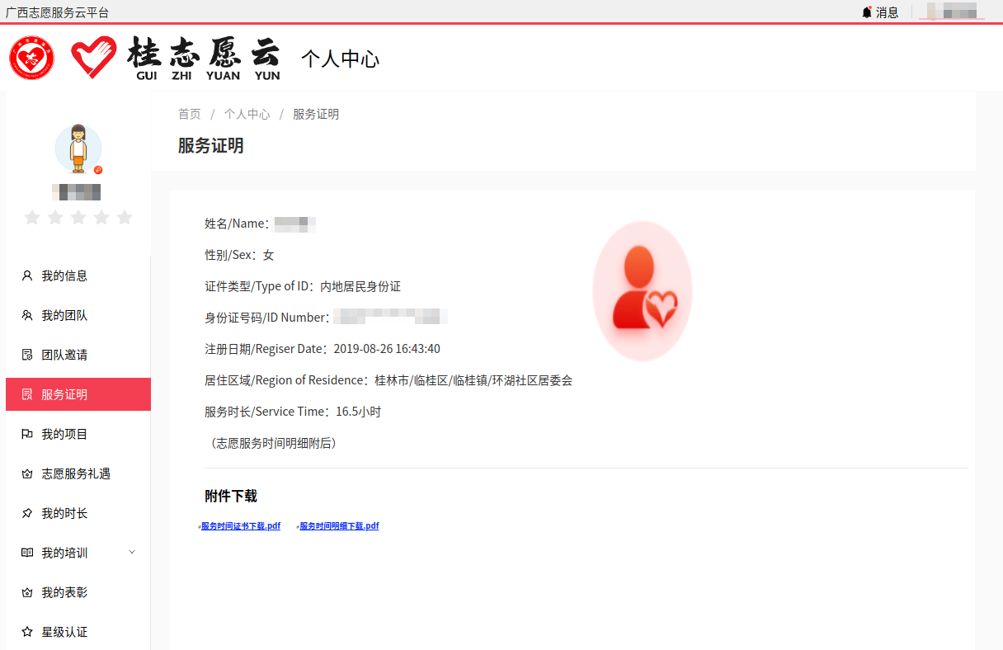
（八）服务证明下载
1、登录账户后，点击网页右上角姓名，点击“个人中心”；
2、点击“服务证明”，点击“服务时间证书下载”和“服务时间明细下载”下载表格；
3、下载后找团队负责人签字盖章。

Slide 14
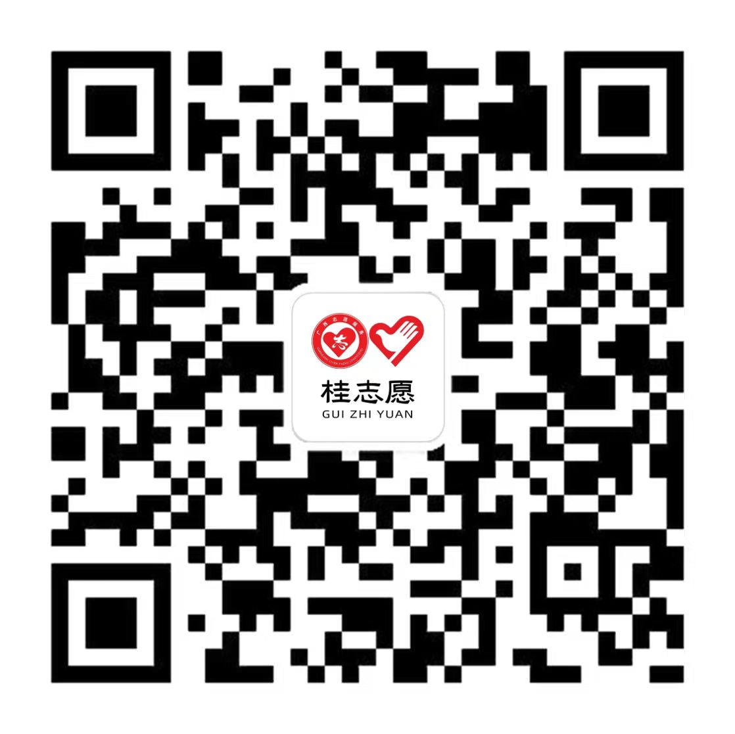
输入您的标题
二、志愿者微信端操作
微信公众号：桂志愿云
注意：非“桂志愿云”微信小程序

Slide 15
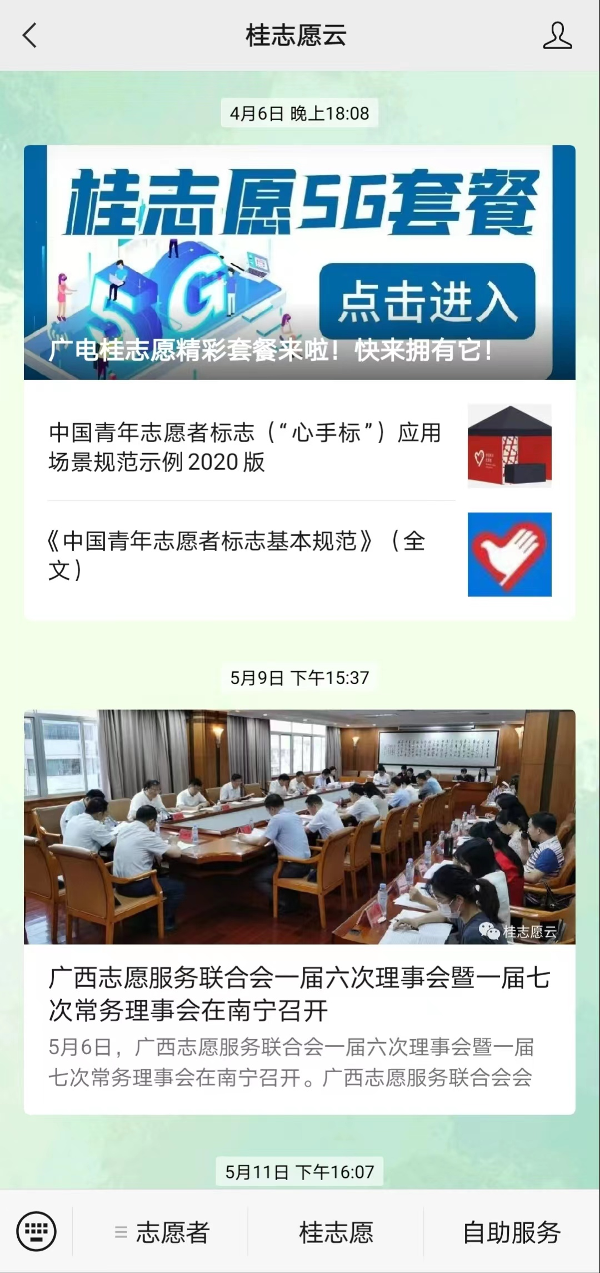
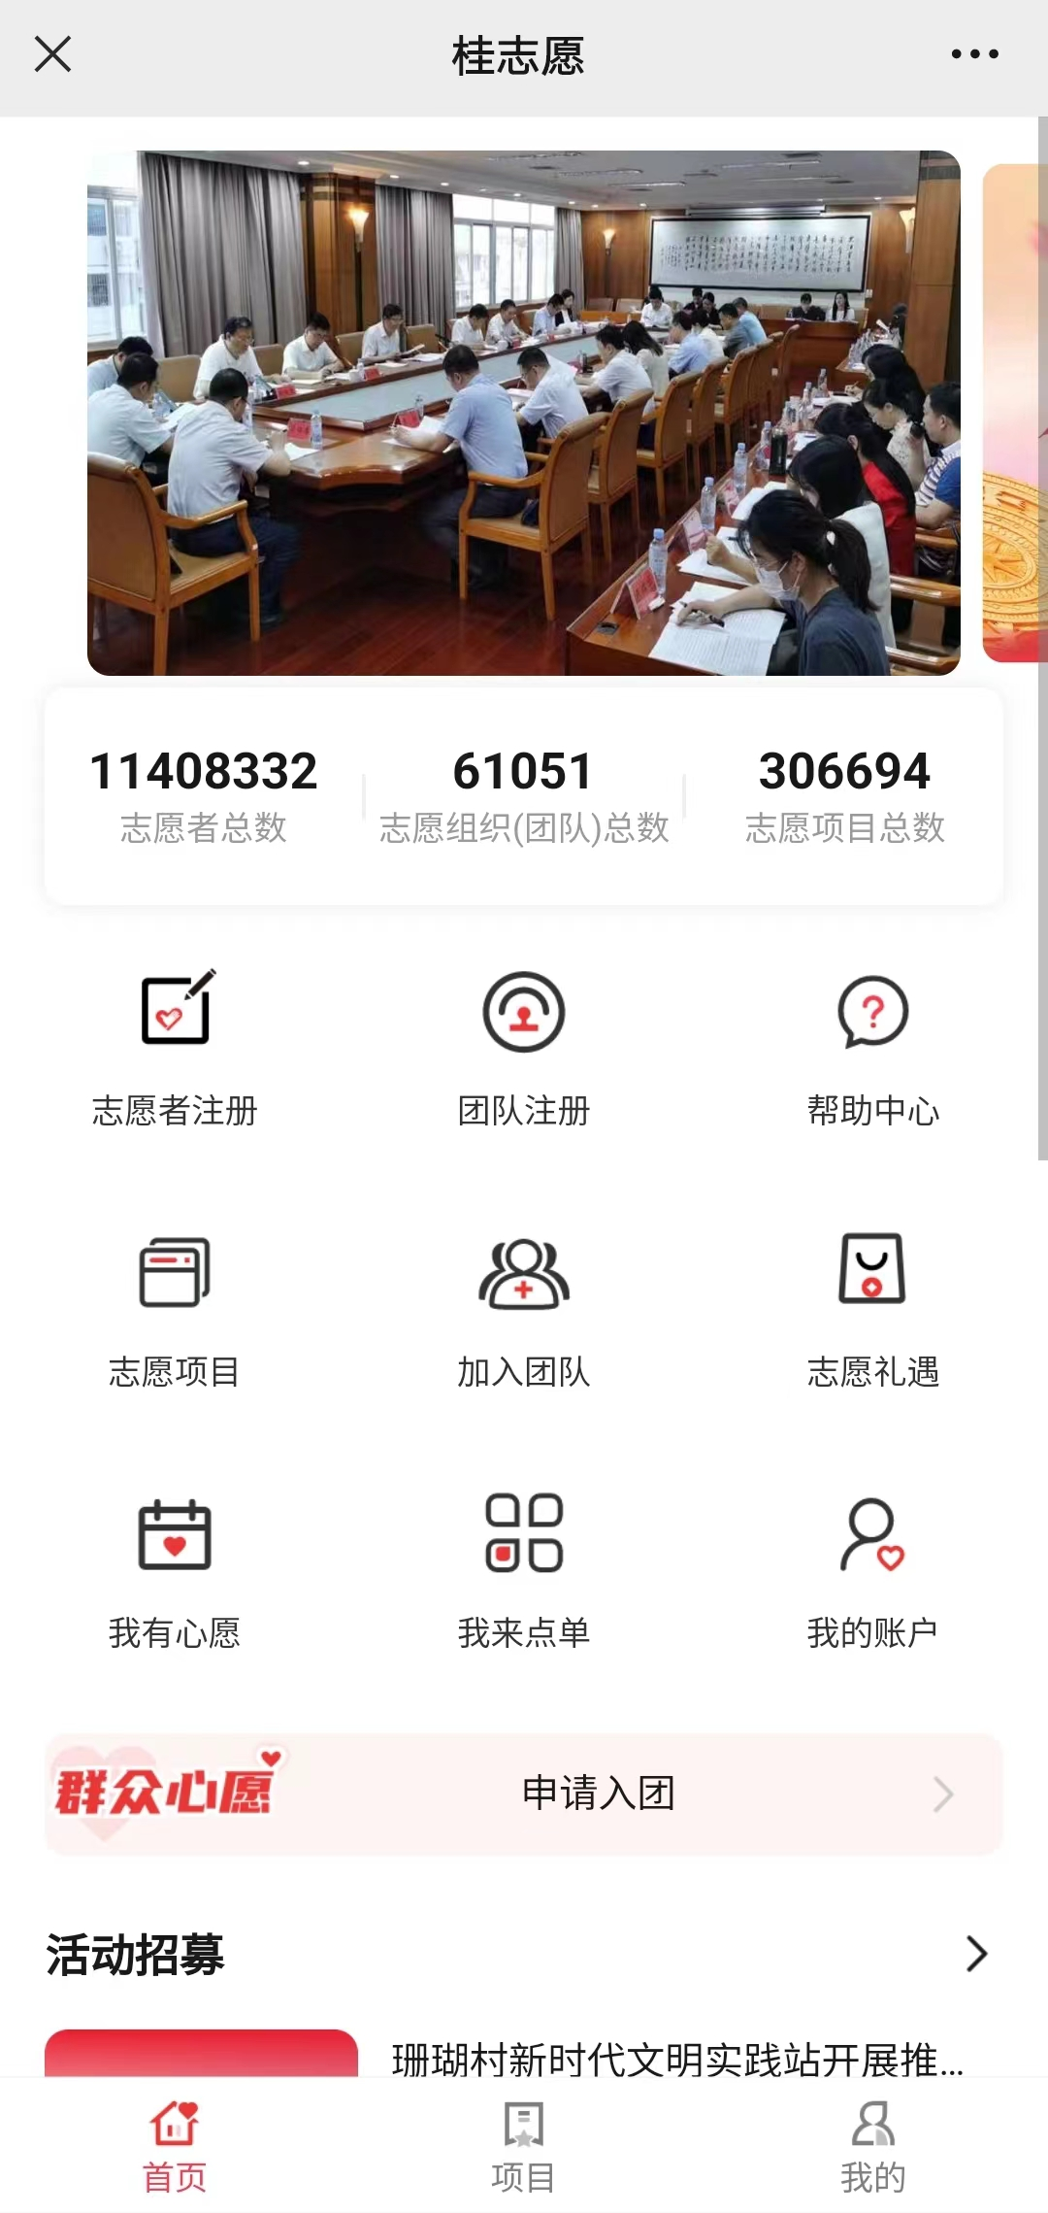
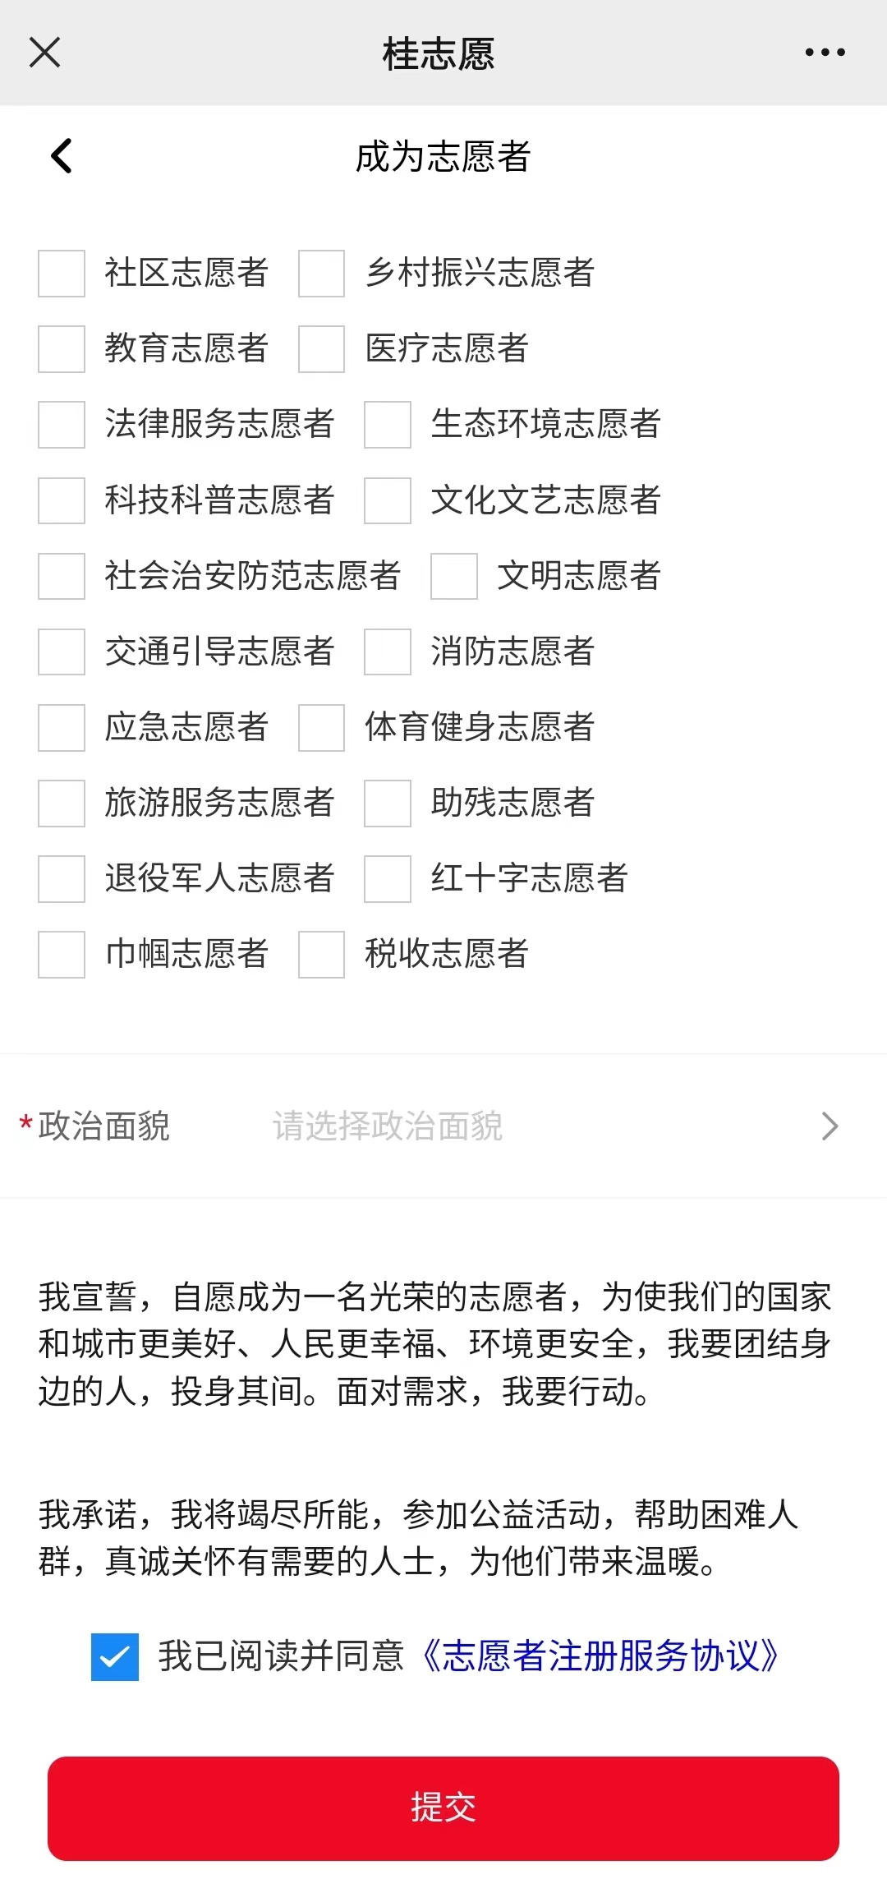
（一）志愿者注册
1、关注“桂志愿云”微信公众号，点击菜单栏“桂志愿”，进入首页；
2、点击“志愿者注册”，进入注册页面；
3、按提示要求填写注册信息，填写完毕后点击“提交”（“居住区域”建议填到村或社区一级，此项与活跃度区域划分有关）；
4、实名认证通过后，提交信息成功，完成志愿者注册。若实名认证不通过，请核实填写的信息，重新填写并再次提交完成校验。
5、目前系统仅支持内地居民和台湾同胞注册，不支持港澳同胞及境外人员（如外国留学生）注册。
注：已将广西志愿服务网（1.0版）2021年11月30日前志愿者相关数据迁移至“桂志愿”系统。2021年11月30日前已注册账户，但账户不归属广西志愿服务网，不属于迁移范围（如区域选择广西，但账户归属中国红十字志愿者网）。

Slide 16
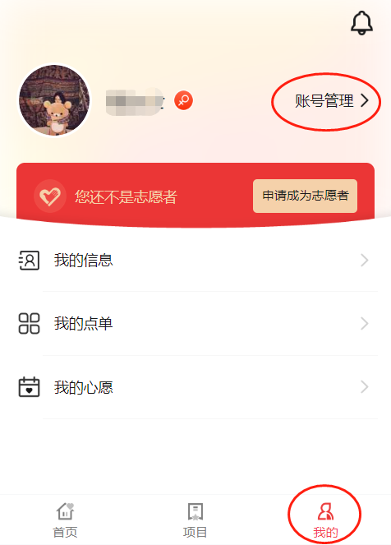
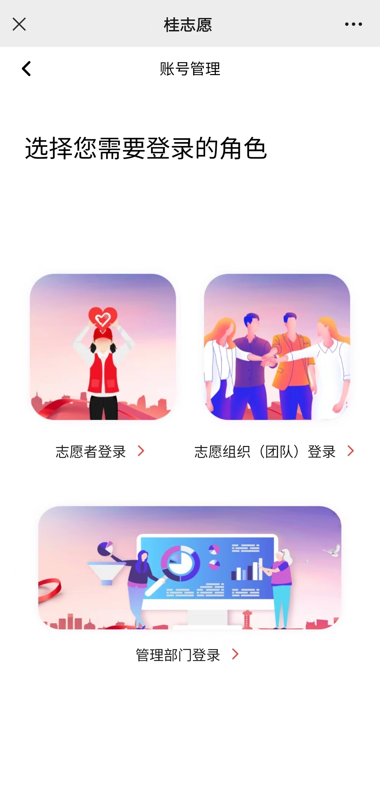
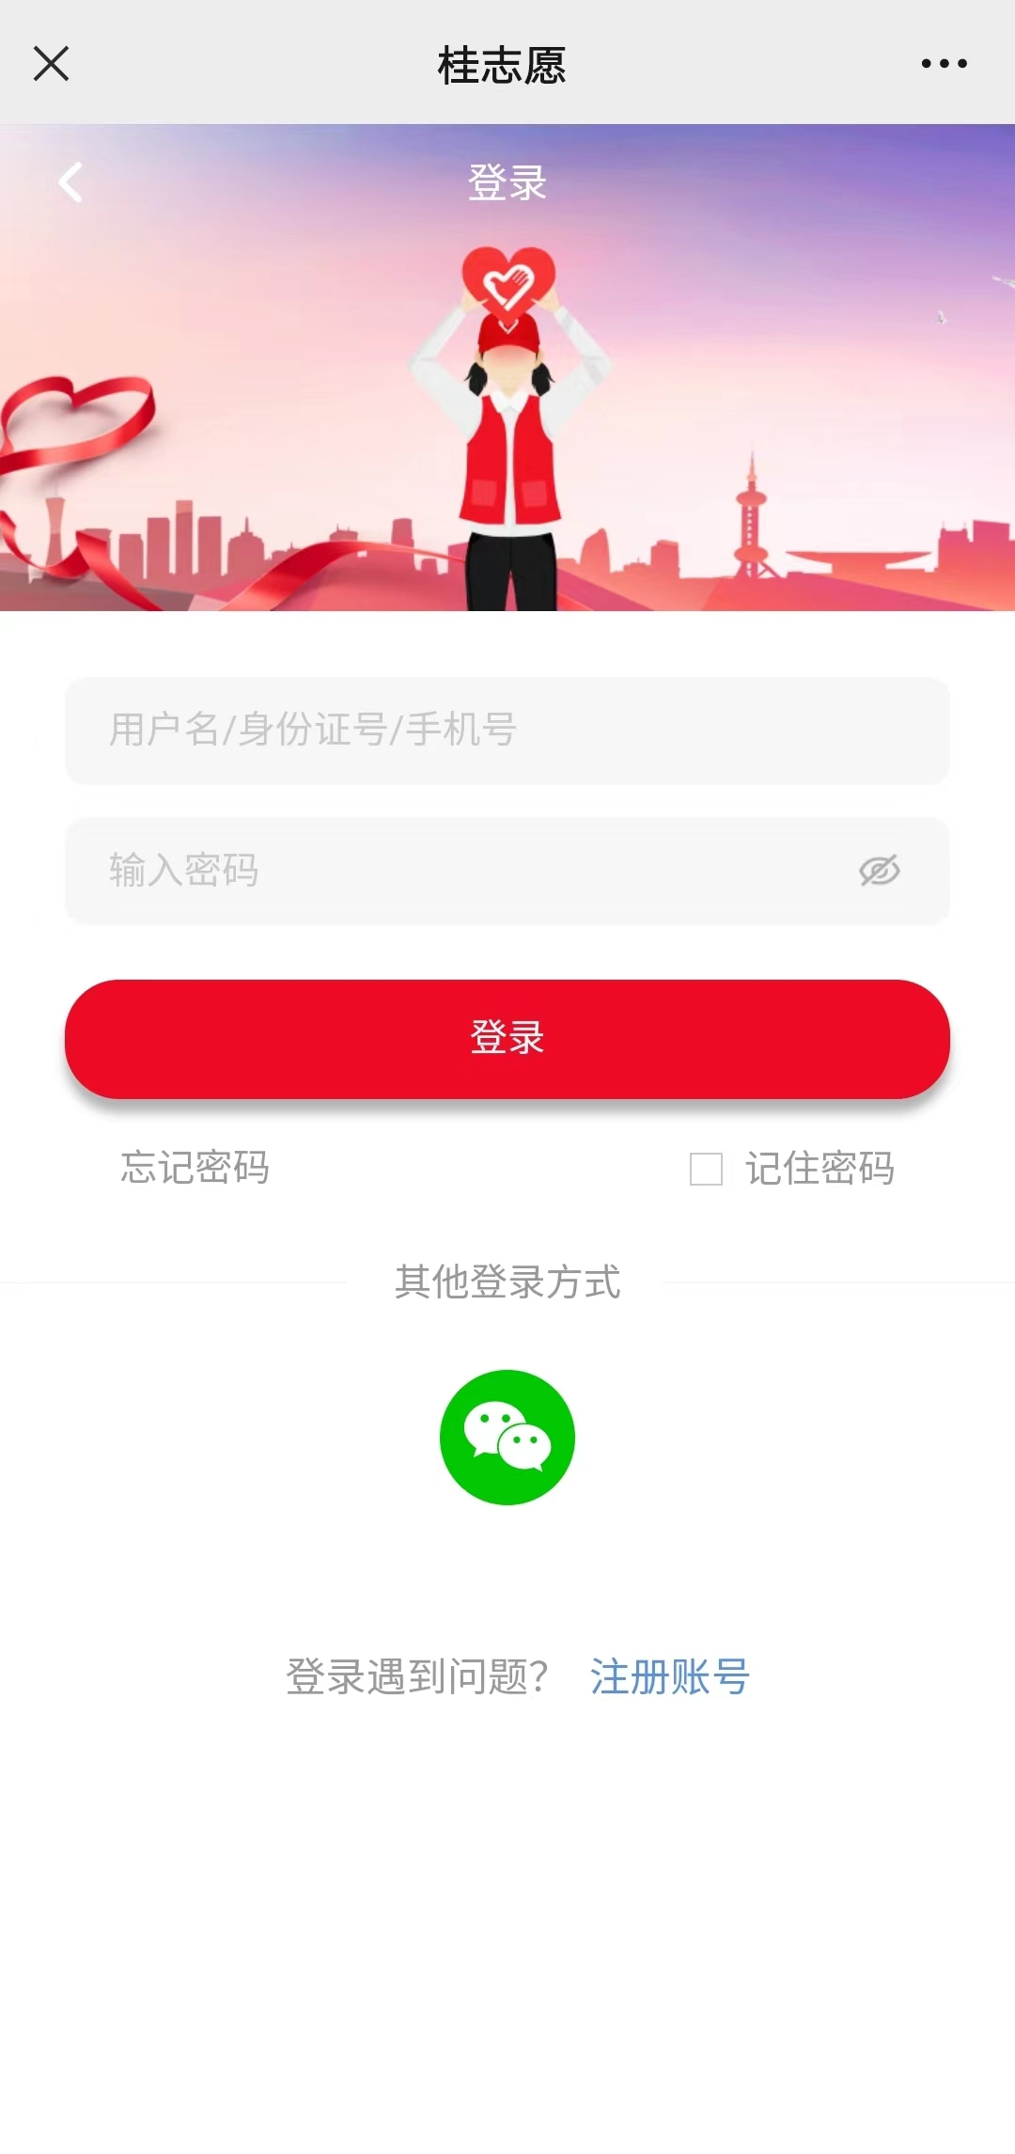
（二）志愿者登录
1、关注“桂志愿云”微信公众号，点击菜单栏“桂志愿”，进入首页；
2、点击右下角“我的”；
3、点击右上角“账号管理”；
4、点击“志愿者登录”，进入登录页面；
5、可输入用户名/身份证号/手机号进行登录，在登录账户页面点击“微信”图标，输入账户密码进行绑定微信。绑定微信后，下回登录账户可在登录账户页面点击“微信”图标，免密登录。
注意：2021年11月以前在“广西志愿服务网”有账号的志愿者，账号：身份证号，初始密码：姓名首字母小写+身份证后四位+手机号后四位。

Slide 17
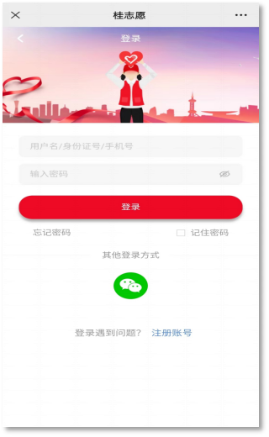
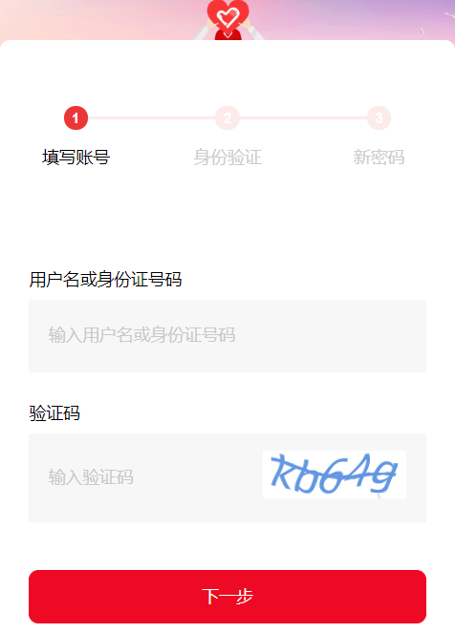
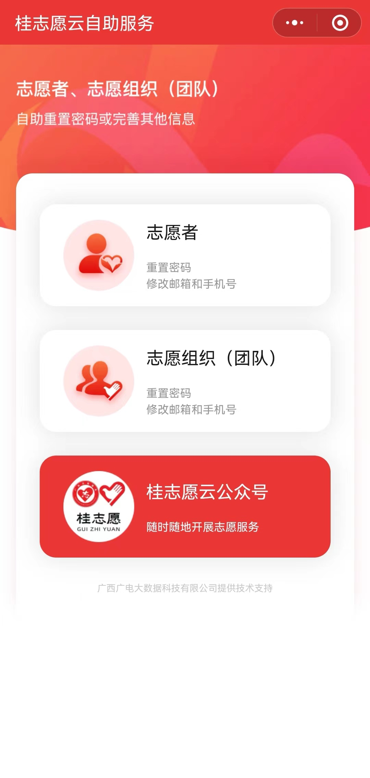
（三）找回密码
方法一：忘记密码
1、在志愿者登录页面，点击“忘记密码”；
2、输入身份证号和图文验证码；
3、选择短信或邮箱验证；
4、输入新密码；
5、返回登录界面用新密码登录。
方法二：自助服务
1、进入“桂志愿云”微信公众号，点击“自助服务”或点击“桂志愿”微信小程序；
2、点击“志愿者”；
3、填写姓名及身份证号；
4、进行人脸识别；
5、点击“修改密码”；
6、点击“退出服务”；
7、返回登录界面用新密码登录。
方法三：重置密码
1、联系区域系统管理部门（文明办、团委）重置密码，联系方式在公众号首页“帮助中心”的“各级管理部门联系方式”；
2、重置后的密码：姓名首字母小写+身份证后四位；
3、在登录界面用重置密码登录（注意多音字，如曾登录是c而不是z）；
4、登陆后按照系统提示修改掉重置密码；
5、返回登录界面用新密码登录。

Slide 18
（四）修改基础信息、密码及手机号码
一、在“个人中心”修改
（一）修改固定电话、邮箱、居住区域、详细地址等
1、志愿者登录后，点击右下角“我的”，进入个人中心；
2、点击中间“我的信息”，进入修改界面；
3、点击右上角“修改”，修改基础信息；
4、修改完成点击右上角“完成”。
（二）修改账户密码
1、志愿者登录后，点击右下角“我的”，进入个人中心；
2、点击右上角“修改密码”，进入修改界面；
（三）修改手机号
1、志愿者登录后，点击右下角“我的”，进入个人中心；
2、拉至底部，点击“修改手机号”。
二、在“自助服务”修改
修改用户名、账户密码、手机号、邮箱
1、进入“桂志愿云”微信公众号，点击“自助服务”或点击“桂志愿”微信小程序；
2、点击“志愿者”；
3、填写姓名及身份证号；
4、进行人脸识别；
5、点击修改用户名或密码或手机号或邮箱；
6、点击“退出服务”；
7、如果修改了密码，在登录界面用新密码登录。
注：如果更换了姓名且公安系统已更新，则通过自助服务修改一次密码，刷新一下，系统自 动更新姓名。

Slide 19
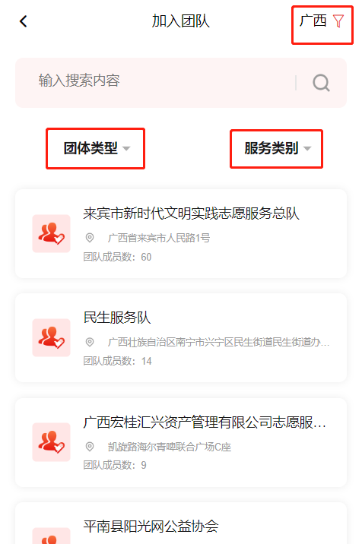
（五）申请加入志愿服务组织（团队）
1、点击“加入团队”，进入志愿服务团队展示页；
2、可根据团队区域、服务类别、队伍类型、关键词等搜索团队；
3、在团队详情页，点击“申请加入”。
4、加入团队后，联系团队联系人及时审核。
注：每个志愿者最多可申请加入10个志愿组织（团队）。

Slide 20
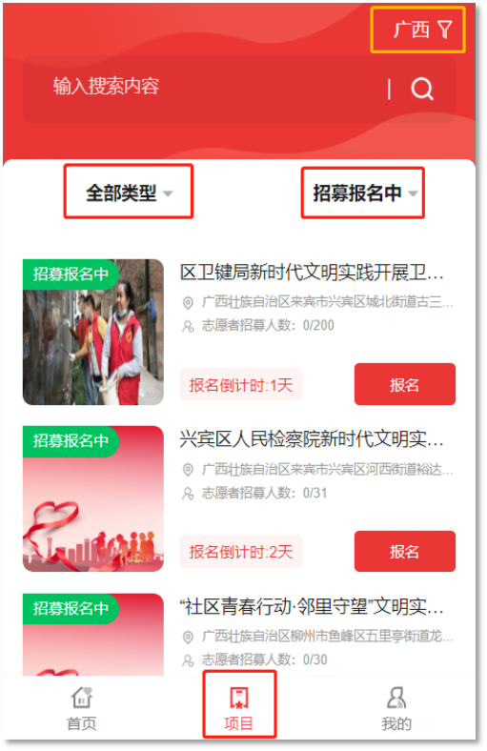
（六）报名参加志愿项目（活动）
1、志愿者报名参加志愿项目（活动）
方法一：搜索加入
（1）点击“志愿项目”或者“项目”，进入志愿项目展示页；
（2）可根据项目区域、服务类型、项目状态、关键词等搜索项目；
（3）在项目详情页，点击“报名”，申请报名该项目。
方法二：扫码加入
登录志愿者账号，在“我的”界面点击左上角“扫一扫”，扫描团队联系人提供的项目二维码。
2、项目联系人审核通过后，录用结果将通过“我的”右上角 站内信息通知志愿者。

Slide 21
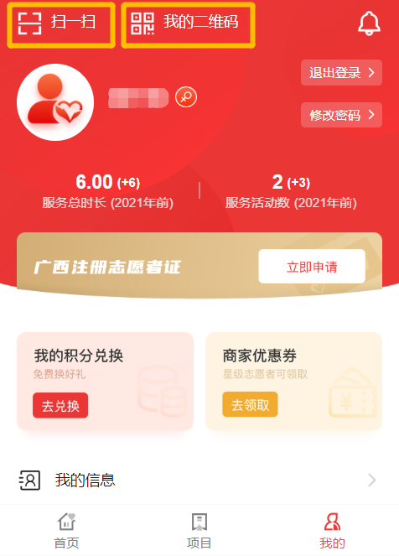
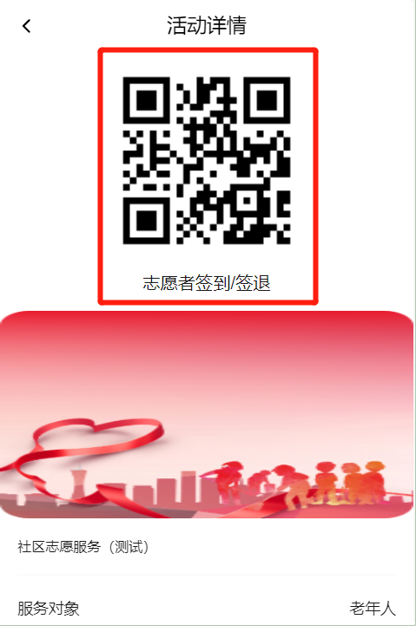
（七）扫码签到、签退记录志愿服务时长（仅微信端）
方法一：志愿者扫码进行签到签退
（1）在“桂志愿云”微信公众号登录志愿者账号；
（2）在活动开始前半小时或活动结束后半小时，点击“我的”左上角“扫一扫”；
（2）扫描活动发起人提供的签到/签退二维码，即可记录志愿服务时长。
方法二：活动发起人扫描志愿者二维码：
（1）在“桂志愿云”微信公众号登录志愿者账号；
（2）在活动开始前半小时或活动结束后半小时，点击左上角“我的二维码”，出示志愿者二维码；
（2）活动发起人扫描志愿者二维码进行签到/签退，记录志愿服务时长。
注：1、志愿者只能在活动地点三公里范围内及规定时间内进行签到/签退扫码记录志愿服务时长，超出范围及时间记录无效。
2、建议项目联系人提前将项目二维码及签到签退码保存至相册。

Slide 22
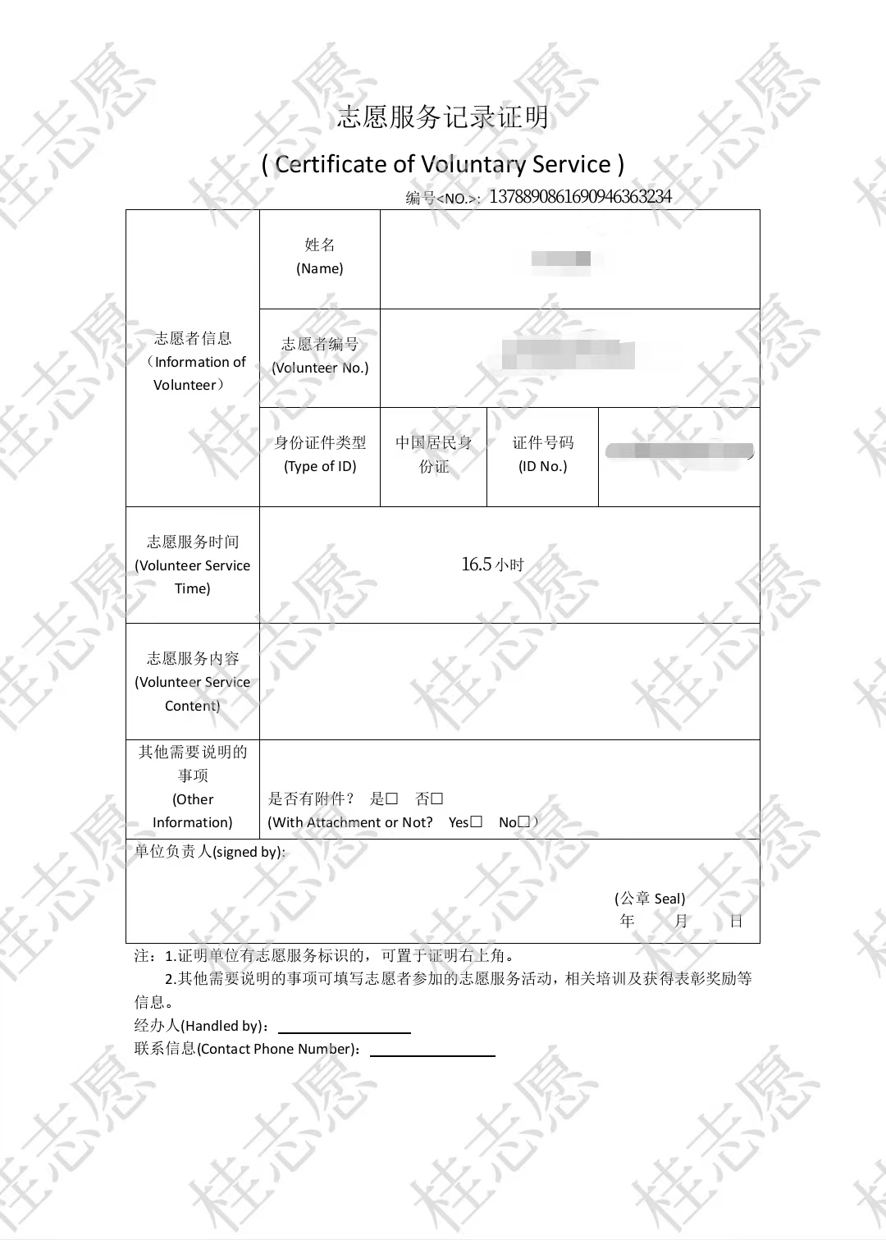
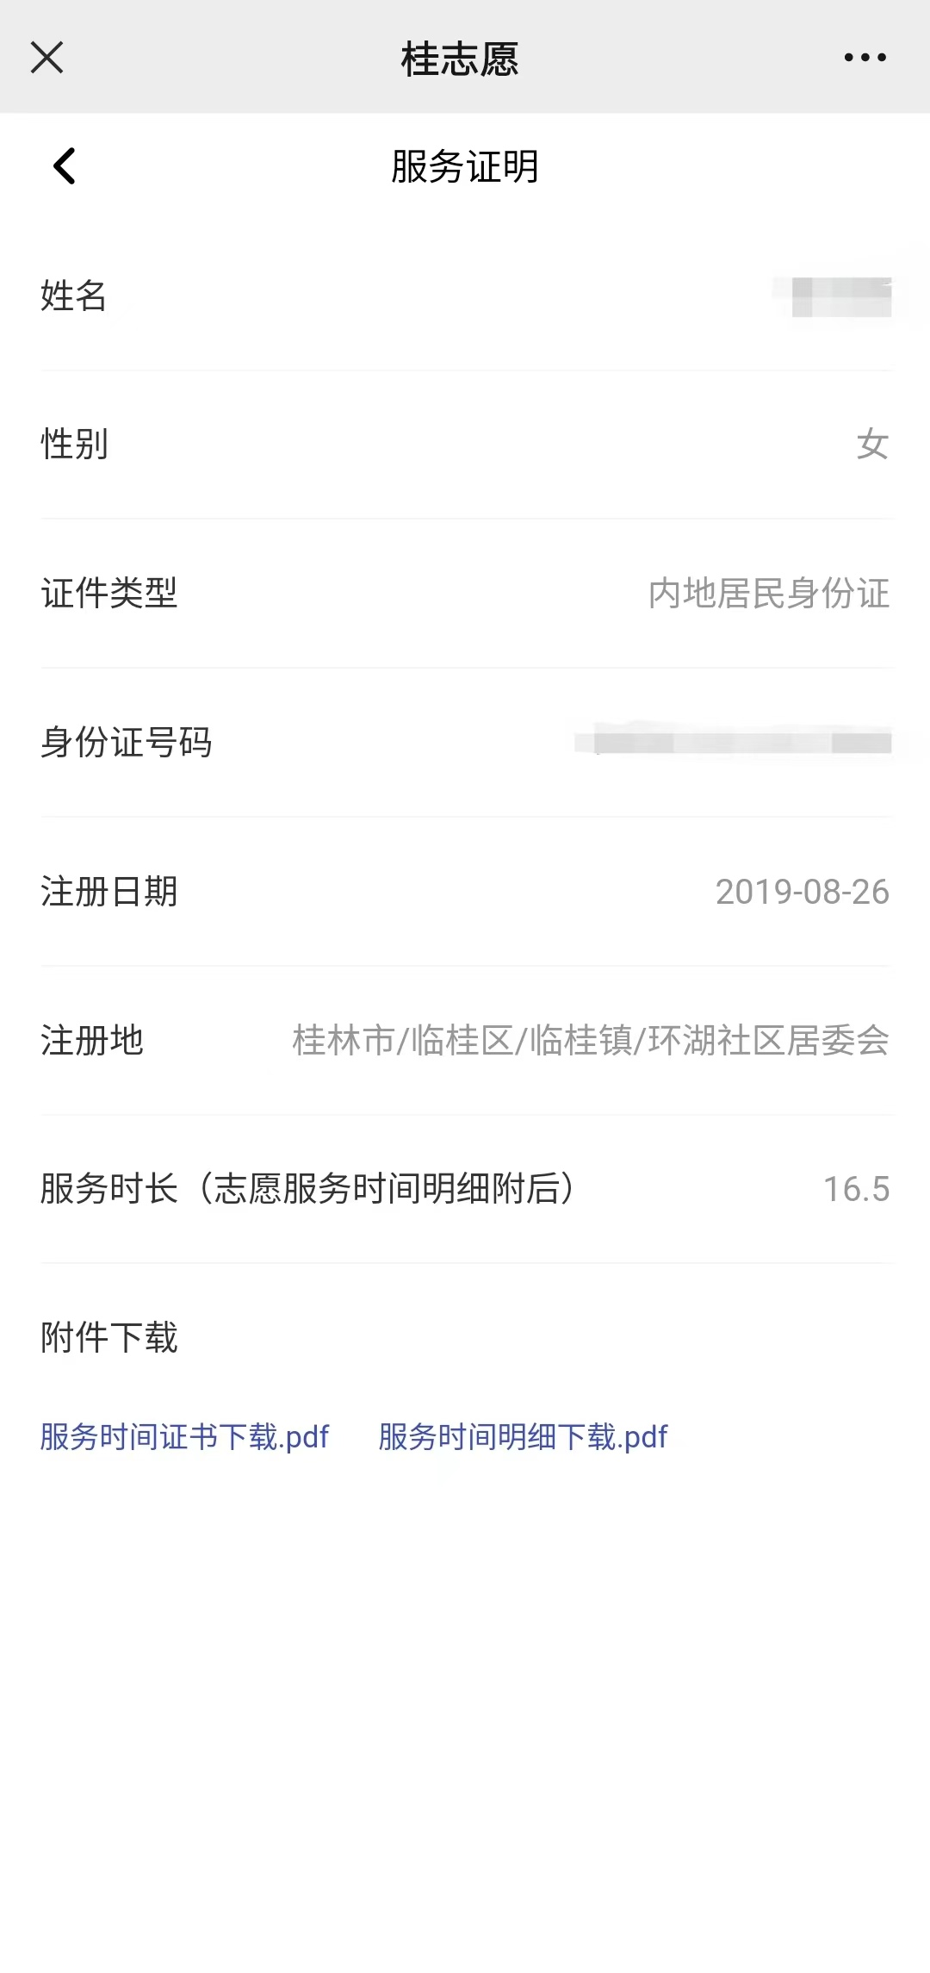
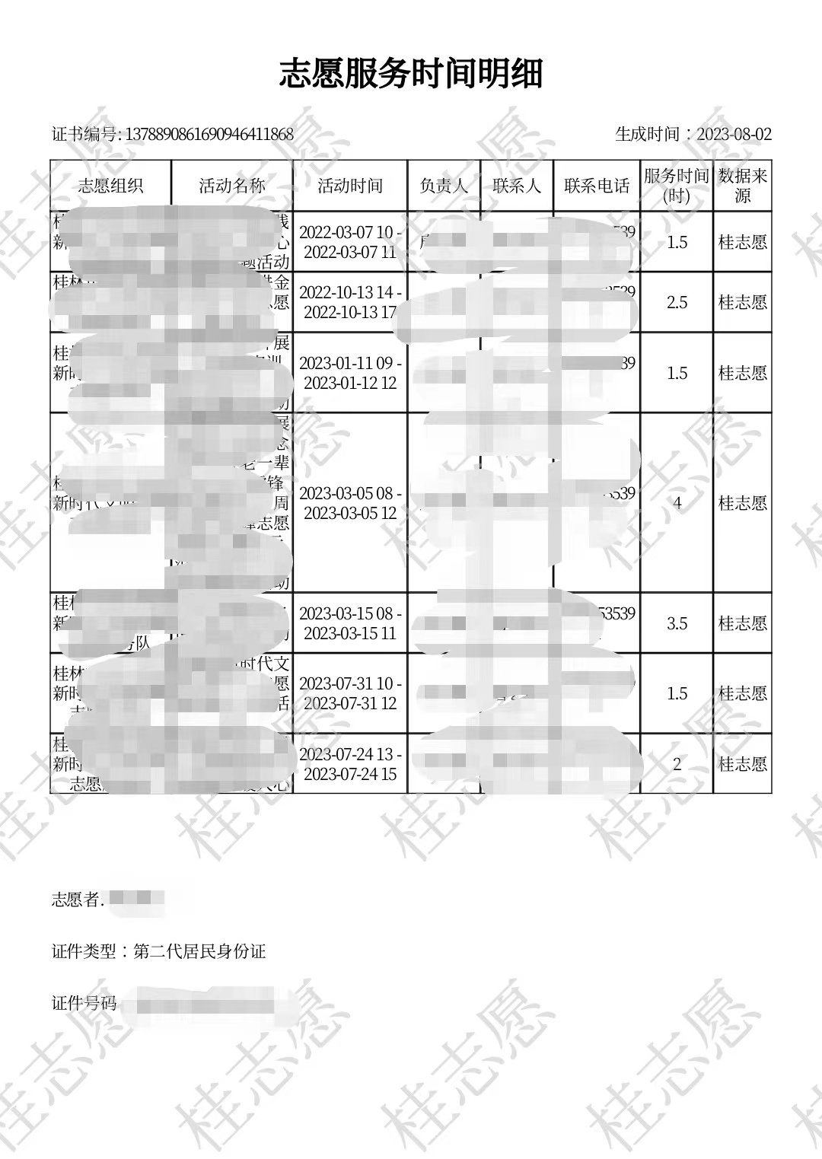
（八）服务证明下载
1、关注“桂志愿云”微信公众号，点击菜单栏“桂志愿”，点击“我的”；
2、点击“服务证明”，点击“服务时间证书下载”和“服务时间明细下载”下载表格；
3、下载后找团队负责人签字盖章。

Slide 23
2023
志愿组织账户
03
（电脑端、微信端）

Slide 24
输入您的标题
一、志愿组织电脑端操作
https://gxguizhiyuan.com/volunteerpc/#/home/index

Slide 25
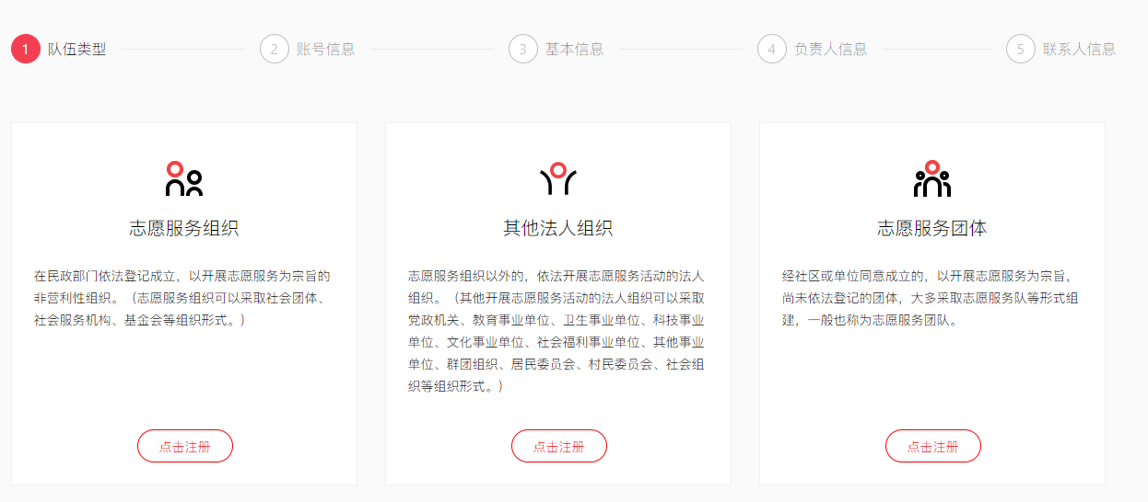
（一）志愿组织（团队）注册
1、打开“桂志愿”网站，点击右上角“志愿服务组织（团队）”，进入注册页面;
2、选择队伍类型；
3、填写账号信息；
4、填写基本信息（“所在区域”具体到县区）；
5、填写负责人信息；
6、填写联系人信息。
注：1、已将广西志愿服务网（1.0版）2021年11月30日前志愿者相关数据迁移至“桂志愿”系统。2021年11月30日前已注册账户，但账户不归属广西志愿服务网，不属于迁移范围（如区域选择广西，但账户归属中国红十字志愿者网）。
2、建议团队负责人和联系人为同一人，且熟悉“桂志愿”系统。一个志愿者有且只能担任一个团队的负责人，即一个身份证号绑定一个团队账户。

Slide 26
（一）志愿组织（团队）注册
1、团队类型：
（1）志愿服务组织（民政部门审批）：在民政部门依法登记成立，以开展志愿服务为宗旨的非营利性组织。志愿服务组织可以采取社会团体、社会服务机构、基金会等组织形式。
（2）其他法人组织（民政部门审批）：志愿服务组织以外的，依法开展志愿服务活动的法人组织。（其他开展志愿服务活动的法人组织可以采取党政机关、教育事业单位、卫生事业单位、科技事业单位、文化事业单位、社会福利事业单位、其他事业单位、群团组织、居民委员会、村民委员会、社会组织等组织形式。）
（3）志愿服务团体（未登记的志愿服务组织，归属团队审批）：经社区或单位同意成立的，以开展志愿服务为宗旨，尚未依法登记的团体，大多采取志愿服务队等形式组建，一般也称为志愿服务团队。（目前学校注册的主要志愿团体类型）
2、团队名称：单位名称+志愿服务队。（参照附件1进行命名）
3、归属团队：按系统、区域选择。

Slide 27
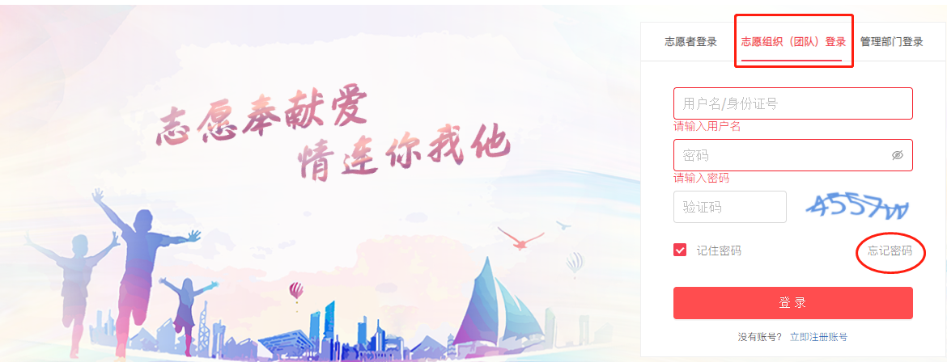
（二）志愿组织（团队）登录
1、打开“桂志愿”网站，点击右上角“请登录”；
2、选择“志愿组织（团队）登录”；
3、进入志愿组织（团队）登录页面。
注意：2021年11月以前在“广西志愿服务网”有账号的组织（团队），账号：团队原账号，初始密码：团队负责人姓名首字母小写+团队负责人身份证后四位+团队负责人手机号后四位。

Slide 28
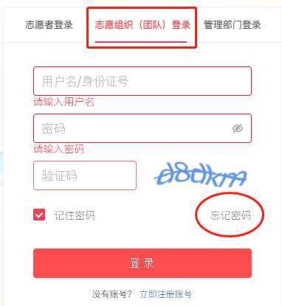
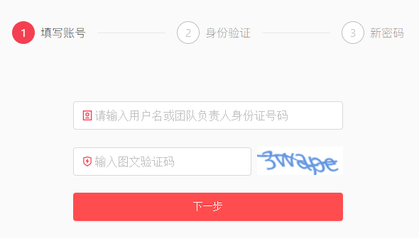
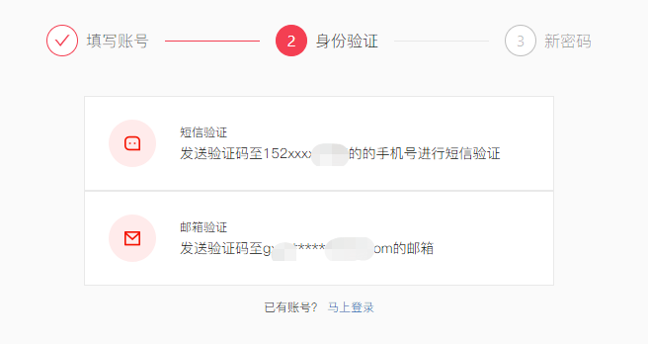
（三）找回密码
1、在志愿组织（团队）登录页面，点击“忘记密码”，
2、输入用户名或负责人身份证号和图文验证码；
3、选择短信验证或邮箱验证；
4、输入新密码。

Slide 29
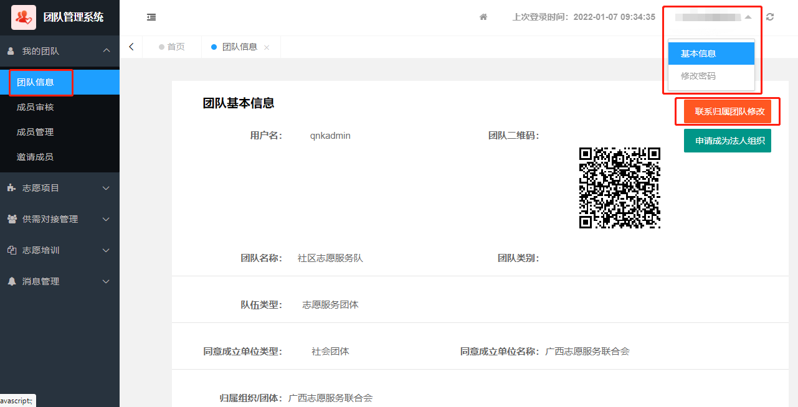
（四）修改基本信息及密码
1、修改负责人、联系人等基本信息：
（1）法人组织（即“志愿服务组织”和“其他法人组织”）：团队自行修改后联系区域民政局审批；
（2）志愿服务团队（即“志愿服务团体”）：联系归属团队修改（详见PPT第51页）。
2、修改密码：
点击右上角团队名称，选择“修改密码”。
注：1、电脑端不支持修改志愿服务组织（团队）用户名，微信端自助服务可以修改。
2、负责人信息修改后，新负责人需通过自助服务修改密码或联系区域文明办/团委重置密码。

Slide 30
（五）管理本团队志愿者流程图
管理本团队
志愿者
志愿者加入
审核机制
验证信息加入（需审核）
允许任何人加入（无需审核）
拒绝任何人加入
审核志愿者
录用
驳回
移除志愿者

Slide 31
1、志愿者加入审核机制
志愿者加入审核机制：验证信息加入（需审核）、允许任何人加入（无需审核）、拒绝任何人加入。
操作步骤：登录团队账户，点击左侧菜单栏“我的团队”，点击“团队信息”，在“志愿者加入审核机制”项目中，根据团队实际，选择成员加入方式。
一个团队最多1.2万名志愿者，达到限定人数后，志愿者无法再加入团队。

Slide 32
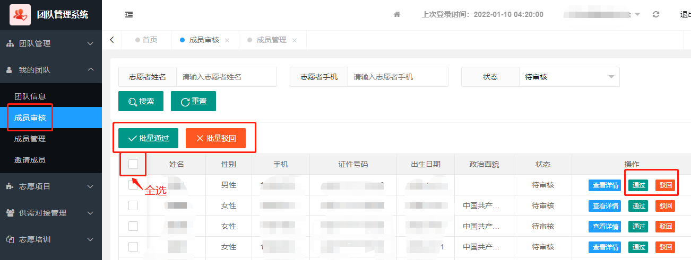
2、志愿者审核
点击“我的团队”栏目中的“成员审核”，审核申请加入本团队的志愿者。
录用志愿者：勾选志愿者，点击“通过”或“批量通过”；
驳回志愿者：勾选志愿者，点击“驳回”或“批量驳回，并填写驳回理由。

Slide 33
3、移除志愿者
登录团队账户，点击“我的团队”栏目中的“成员管理”，勾选志愿者，点击“移除”或“批量移除。

Slide 34
（七）团队管理
1、团队权限
团队权限分为初级和中级两种权限。
法人组织（即“志愿服务组织”和“其他法人组织”）注册，区域民政审批通过后团队权限默认为中级。
志愿服务团队（即“志愿服务团体”）注册,归属团队审批成功后团队权限默认为初级。
初级：发布项目、总结上报、发布培训、培训总结需要归属团队审批，无项目审批权、团队审批权、无下级团队。（目前学校注册的志愿团体均为初级团体）
中级：发布项目、总结上报无需审批；有项目审批权，可审批下级团队发布的项目；有团队审批权，有下级团队。

Slide 35
（七）团队管理
2、下级团队审批（中级团队权限）
下级团队注册时，归属团队选择了本团队，则本团队需登录团队账户，点击“下级团队审批”，点击“查看详情”进入团队详情页，下拉页面到底，符合要求请点击“同意”，不符合要求请点击“驳回”并填写驳回理由。审批结果以短信形式通知被审批团队的负责人。

Slide 36
“桂志愿”系统志愿服务项目（活动）发布规范（试行）
第一条 志愿服务，是指志愿者、志愿服务组织和其他组织不以获取报酬为目的，自愿向社会或者他人提供服务和帮助的公益性活动。
第二条 严格遵守国家相关法律法规，严禁发布色情、暴力、诈骗、谣言、低俗等违法违规内容。
第三条 禁止发布如会议、讲座、办公值班、聚餐、团建、演出、排练、祈福、商业等与志愿服务无关的活动。此外，如活动中有提供如会场指引、义演等无偿义务服务可纳入志愿服务活动。
第四条 仅限发布尚未开展的活动，已开展的活动补录应严格按照补录程序执行。
第五条 活动名称应言简意赅，紧贴活动内容，不能含有“补录”字样。

Slide 37
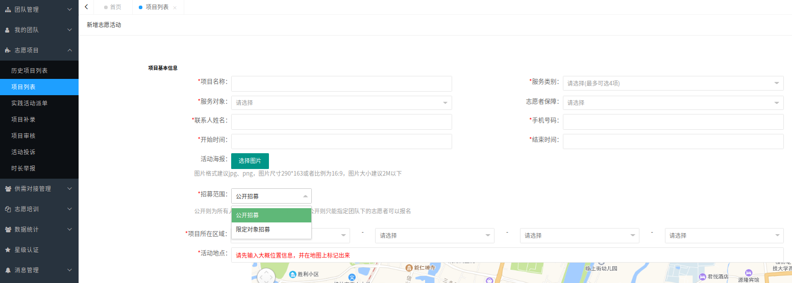
1、发布项目
（1）点击“志愿项目”栏目中的“项目列表”，点击“发布项目”；
（2）发布项目前，请仔细阅读发布须知，阅读完毕点击“确定”；
（3）需准确定位活动地点。志愿者只能在活动地点三公里范围内进行签到/签退扫码记录志愿服务时长，超出范围记录无效。
（4）招募范围分为公开招募和限定对象招募。注：“公开招募”允许所有志愿者（含本团队以外志愿者）报名，“限定对象招募”仅限本团队成员及所选择的团队成员报名，可最多选择10支团队。此功能目前仅电脑端有。
温馨提示：
（1）初级团队由归属团队审批，中级团队无需审批。
（2）初级团队项目审批前，有一次修改项目信息的机会；中级团队发布项目后无法修改。

Slide 38
1、发布项目
（1）活动说明无字数限制；
（2）招募人数建议填写比预计人数多，例如：预计30人参加，建议填写40/50人，志愿者报名人数超过预定人数，将无法报名；
（3）在“添加志愿者”一栏后方点击“+”，选择本团队志愿者，可帮助本团队志愿者报名该项目（该方法不需要志愿者登录账号确认报名，即团队添加志愿者默认报名成功）。
（4）招募结束时间建议设置充裕，可晚于实际活动结束时间。在活动结束前团队可持续添加志愿者，志愿者也可自行报名（志愿者自行报名需要团队操作“通过加入”才算报名成功）。

Slide 39
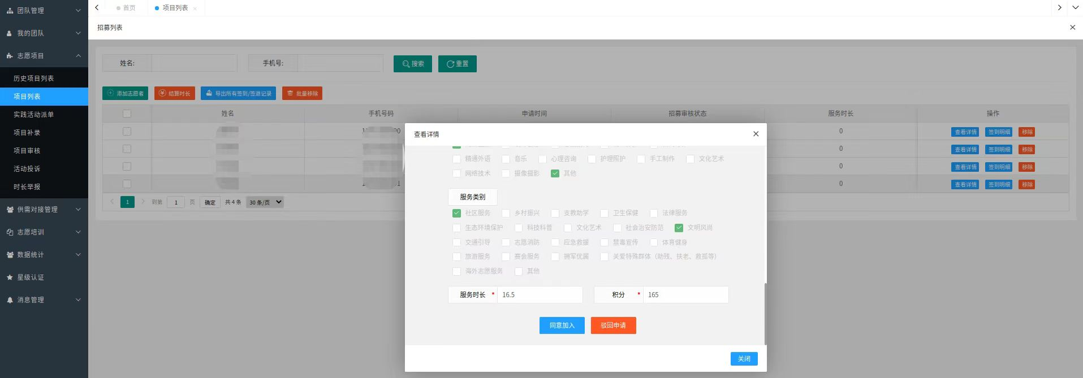
2、审核招募的志愿者
志愿者自行报名项目后，招募审核状态为“待审核”。团队负责人或联系人需登录团队账户，点击“志愿项目”栏目中的“项目列表”，找到该项目，点击“招募列表”，对符合条件的志愿者，点击“查看详情”，点击“同意加入”；若不符合条件，点击“驳回申请”（可批量操作）。

Slide 40
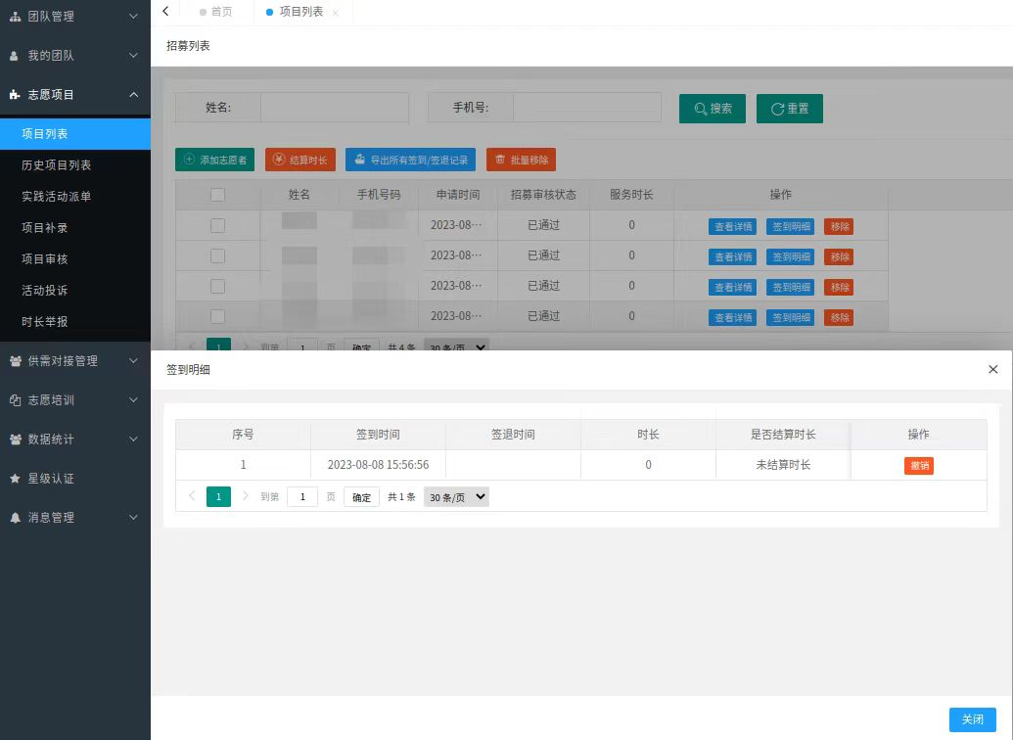
3、查阅签到明细
登录团队账户，点击“志愿项目”栏目中的“项目列表”，点击“招募列表”，点击“签到明细”，查看志愿者签到签退情况。如果某志愿者只签到未签退，则点击“签到明细”，点击“撤销”，删除其签到记录，项目总结上报后为该志愿者补录时长。

Slide 41
4、提前结项及结算时长（仅电脑端）
提前结项：如果项目提前结束，点击“志愿项目”栏目中的“项目列表”，点击“提前结项”。如发布持续10天的项目，实际第5天该项目已结束，点击“提前结项”，提前结算项目时长。
结算时长：项目结束前，点击“结算时长”，可以提前帮志愿者结算本次活动时长。如发布持续10天的项目，某志愿者只参加了第一天的活动，点击“结算时长”，可提前结算该志愿者项目时长。
注：目前仅电脑端可操作，以后微信端会同步功能。

Slide 42
5、总结上报
项目结束一个月内，登录团队账户，点击“志愿项目”栏目中的“项目列表”，点击“总结上报”，如实将活动现场图文素材录入系统。（初级团队由归属团队审批，中级团队无需审批）
温馨提示：未进行总结上报的项目状态不是结束状态。总结上报审核通过后方可补录志愿者时长，将志愿时长记录到团队账户中（中级权限账户无需审批）。

Slide 43
输入您的标题
二、志愿组织微信端操作
微信公众号：桂志愿云
注意：非“桂志愿云”微信小程序

Slide 44
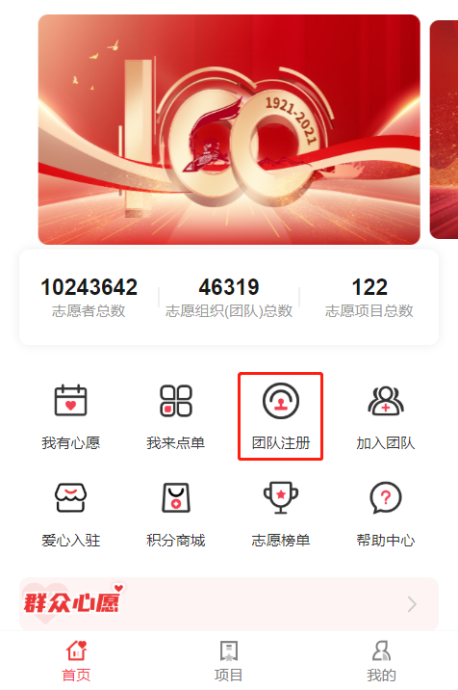
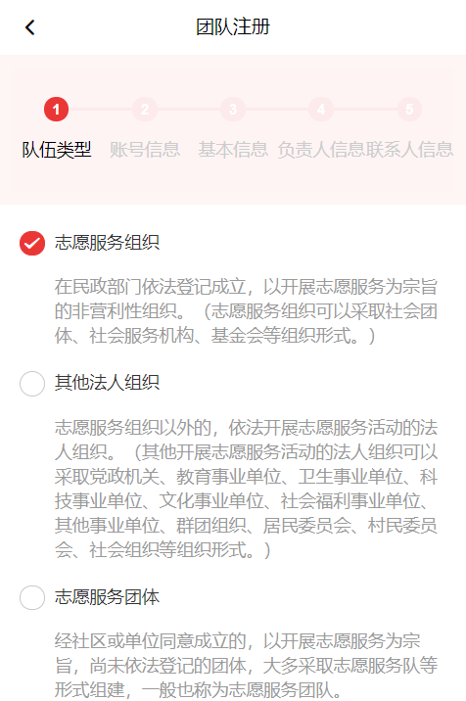
（一）志愿组织（团队）注册
1、关注“桂志愿云”微信公众号，进入“桂志愿”首页；
2、点击“团队注册”，进入注册页面；
3、选择队伍类型；
4、填写账号信息（团队名称：单位名称+志愿服务队，归属团队：按系统、区域选择）；
5、填写基本信息；
6、填写负责人信息；
7、填写联系人信息。
8、未登记志愿服务组织（即“志愿服务团体”），联系归属组织（团队）进行审核。
注：1、已将广西志愿服务网（1.0版）2021年11月30日前志愿者相关数据迁移至“桂志愿”系统。2021年11月30日前已注册账户，但账户不归属广西志愿服务网，不属于迁移范围（如区域选择广西，但账户归属中国红十字志愿者网）。
2、建议团队负责人和联系人为同一人，且熟悉“桂志愿”系统。一个志愿者有且只能担任一个团队的负责人，即一个身份证号绑定一个团队账户。

Slide 45
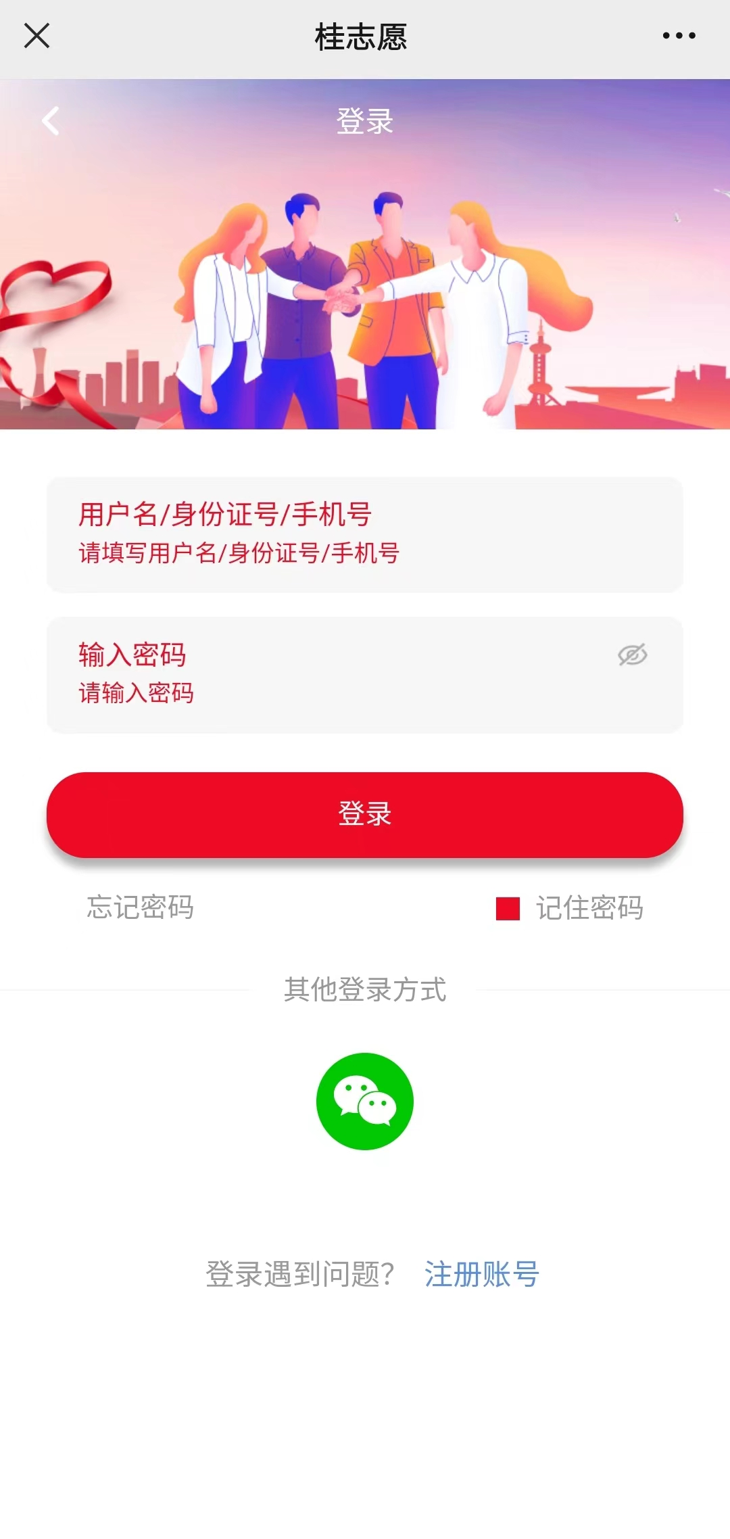
（二）志愿组织（团队）登录
1、关注“桂志愿云”微信公众号，点击菜单栏“桂志愿”，进入首页；
2、点击右下角“我的”；
3、点击右上角“账号管理”；
4、点击“志愿组织（团队）登录”，进入登录页面；
5、可输入用户名/负责人身份证号/负责人手机号进行登录，在登录账户页面点击“微信”图标，输入账户密码进行绑定微信。绑定微信后，下回登录账户可在登录账户页面点击“微信”图标，免密登录。
注意：2021年11月以前在“广西志愿服务网”有账号的志愿者，账号：身份证号，初始密码：姓名首字母小写+身份证后四位+手机号后四位。

Slide 46
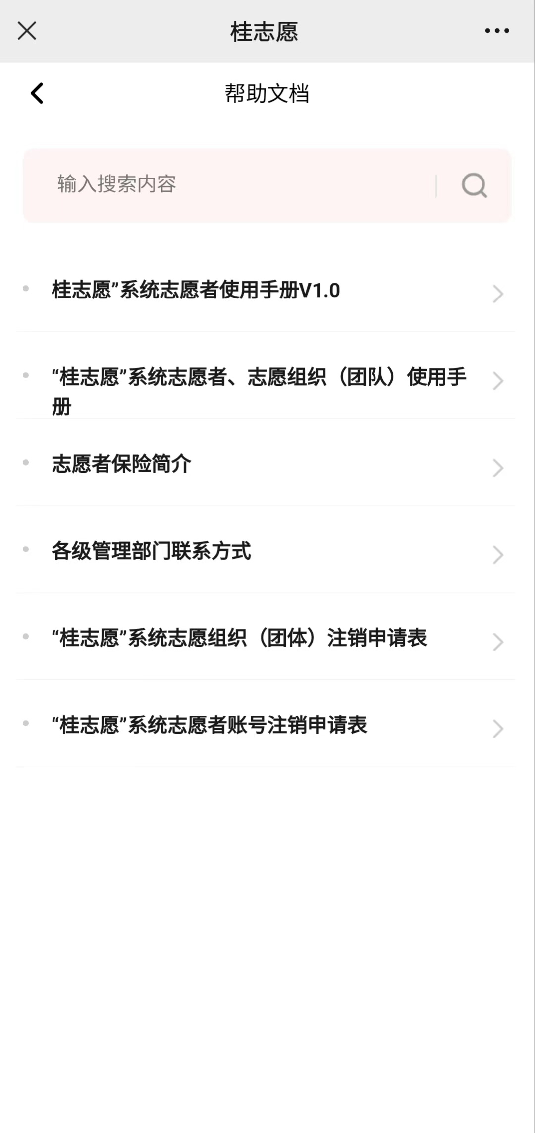
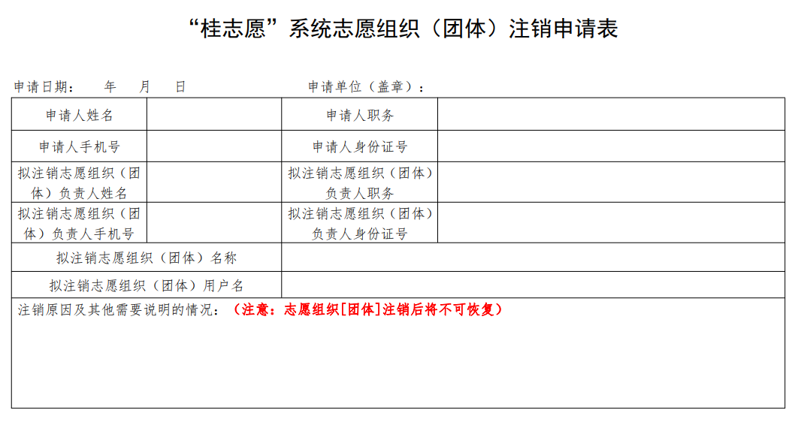
（三）志愿组织（团队）注销
1、关注“桂志愿云”微信公众号，点击菜单栏“桂志愿”，进入首页，点击“帮助中心”；
2、点击“桂志愿”系统志愿组织（团队）注销申请表，下载表格；
3、打印表格，手写盖章后拍照或扫描发给区域文明办。

Slide 47
（四）找回密码
方法一：忘记密码
1、在志愿组织（团队）登录登录页面，点击“忘记密码”；
2、输入身份证号和图文验证码；
3、选择短信或邮箱验证；
4、输入新密码；
5、返回登录界面用新密码登录。
方法二：自助服务
1、进入“桂志愿云”微信公众号，点击“自助服务”或点击“桂志愿”微信小程序；
2、点击“志愿组织（团队）”；
3、填写负责人姓名及身份证号；
4、负责人进行人脸识别；
5、点击“修改密码”；
6、点击“退出服务”；
7、返回登录界面用新密码登录。
方法三：重置密码
1、联系区域系统管理部门（文明办、团委）重置密码，联系方式在公众号首页“帮助中心”的“各级管理部门联系方式”；
2、重置后的密码：负责人姓名首字母小写+身份证后四位；
3、在登录界面用重置密码登录（注意多音字，如曾登录是c而不是z）；
4、登陆后按照系统提示修改掉重置密码；
5、返回登录界面用新密码登录。

Slide 48
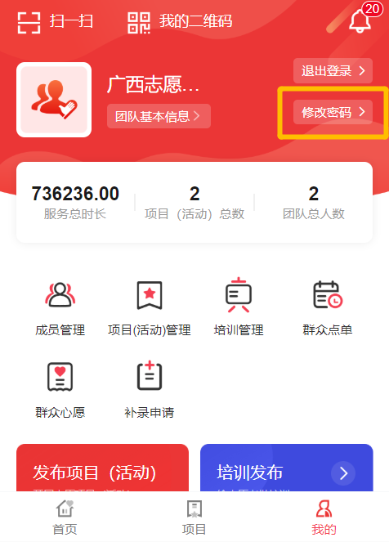
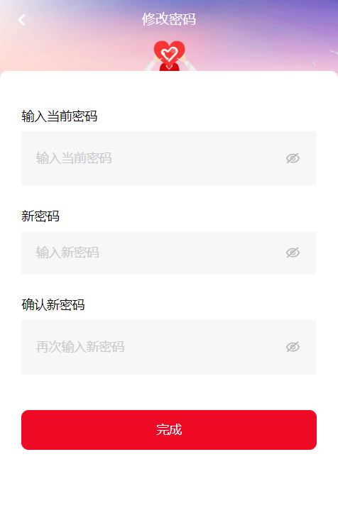
（五）修改用户名、密码、负责人手机号、邮箱
方法一：
登录账户后，点击右上角“修改密码”，进入修改密码页面。
方法二：
通过自助服务选择修改用户名、密码、负责人手机号、邮箱。
注：团队“我的”界面无法修改负责人、联系人等信息

Slide 49
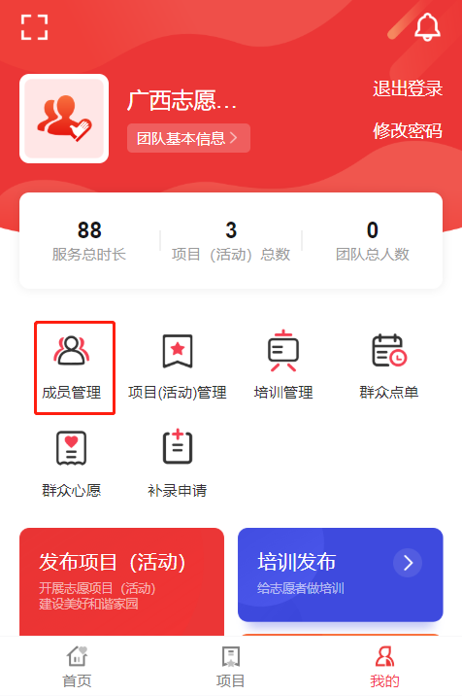
（六）管理本团队志愿者
在团队中心页面点击“成员管理”，进入成员管理页面。
1、成员审核:
（1）点击“申请审核”；
（2）录用志愿者：点击“通过”或“批量通过”；
（3）驳回志愿者：点击“驳回”或“批量驳回”，并填写驳回理由。
2、移除志愿者：
（1）点击“成员信息”；
（2）点击志愿者姓名，进入志愿者详情页；
（3）拉至底部，点击“移除团队”。

Slide 50
（七）项目管理
1、发布项目
（1）在团队中心页面点击“发布项目（活动）”（建议提前48小时发布，活动说明有100字字数限制）；
（2）按要求填写项目信息，点击“发布”；
（3）活动招募截止日期可以是活动结束日期。
注意：
1、志愿者只能在活动地点三公里范围内及规定时间内进行签到/签退扫码记录志愿服务时长，超出范围及时间记录无效。
2、初级团队项目审批前，有一次修改项目信息的机会；中级团队发布项目后无法修改。
3、招募人数要大于或等于实际参加人数。
4、志愿者可多次签到签退（例如：活动时间9：00-12：00，第一次签到签退8：30-11：30，第二次签到签退11：50-12：20，则志愿者时长为累计有效时长3h+30min=3.5h）。

Slide 51
（七）项目管理
2、审核招募的志愿者
（1）活动联系人点击“项目（活动）管理”，点击“已发布”，选择已发布的活动项目；
（2）活动联系人点击右上角“分享”按钮，获取项目招募二维码；
（3）志愿者登陆志愿者账号，通过账号左上角的“扫一扫”，扫描招募二维码，报名参加项目；
（4）活动联系人在“招募列表”审核“通过”或者“驳回”志愿者报名。（可批量操作）

Slide 52
（七）项目管理
3、时长记录
（1）活动开始前半小时和结束后半小时才会出现签到/签退的二维码，团队联系人登录账户；
（2）点击“项目（活动）管理”；
（3）在“已发布”项目列表中，点击项目名称，进入项目详情页；
（4）方法一：将签到/签退二维码发给志愿者，志愿者扫码签到/签退记录时长；
方法二：团队联系人点击团队中心左上角“扫一扫”，扫描志愿者证二维码签到/签退记录时长。
（5）活动联系人点击“项目（活动）管理”，点击“已发布”，选择已发布的活动项目，在“签到明细”查看志愿者签到签退情况。如果某志愿者只签到未签退，则点击“签到明细”，点击“撤销”，删除其签到记录，项目总结上报后为该志愿者补录时长。
（6）如果发布的项目为长期项目（如一个月），不强制要求每天都签到签退；活动结束后统一结算时长。长期项目中途可以提前结算志愿者时长或提前结束活动（目前仅电脑端操作“提前结项”和“结算时长”，以后微信端会同步功能）。

Slide 53
（七）项目管理
4、总结上报
（1）项目结束一个月内，进入“项目（活动）管理”页面；（初级团队由归属团队审批，中级团队无需审批）
（2）在已结束的项目列表中，点击“活动上报”，如实将活动现场图文素材录入系统。
（3）中级团队无需审核，初级团队需联系归属团队审核总结上报。
温馨提示：未进行总结上报的项目状态不是结束状态。总结上报审核通过后，将下发志愿者时长记录到志愿者账户中（中级权限账户无需审批）。

Slide 54
2023
04
小程序及常见问题

Slide 55
一、“桂志愿云”微信小程序（公众号“自助服务”）
志愿者、志愿组织（团队）可通过“桂志愿云”小程序（即公众号“自助服务”）自行找回用户名，进行实名认证，修改密码、手机号、用户名、邮箱等信息。
（一）如何进入小程序
1、关注“桂志愿云”微信公众号
① 关注“桂志愿云”公众号；
② 点击底部菜单“自助服务”即可进入“桂志愿云”小程序。
2、识别二维码进入小程序

Slide 56
一、“桂志愿云”微信小程序（公众号“自助服务”）
（二）志愿者操作指引
选择账户类型
身份核验
人脸核验
修改信息

Slide 57
一、“桂志愿云”微信小程序（公众号“自助服务”）
（三）志愿组织（团队）操作指引
选择账户类型
负责人身份核验
负责人人脸核验
修改信息

Slide 58
二、注册、登录、密码等问题
1、注册时提示“身份证号码”已存在如何处理？
答：（1）志愿者：通过“忘记密码”功能找回密码，若无法找回密码，请使用“桂志愿云”微信小程序找回账户及密码。
（2）志愿服务组织（团队）：说明该团队负责人已担任其他志愿组织（团队）的负责人，需与原账号解绑方可作为新团队的负责人。一个身份证号绑定一个团队账户。
2、登录时提示“密码错误”、使用“忘记密码”功能找回账户密码，发现邮箱和手机号不是本人的？
答：请使用“桂志愿云”微信小程序找回账户及密码、修改手机号、邮箱等。
3.学生志愿者无法找回账户密码，不方便使用手机如何进行签到签退记录志愿服务时长？
答：（1）志愿者未办理身份证，无法进行人脸核验，请联系管理部门重置密码；
（2）在微信端登录账户，点击左上角“我的二维码”，将二维码下载保存或打印。

Slide 59
二、注册、登录、密码等问题
1、广西志愿服务网的时长会与桂志愿系统合并吗？
答：不会。广西志愿服务网的时长记录方式与“桂志愿”系统时长记录方式不同，两个系统的时长数据不会合并统计。广西志愿服务网的时长会在“桂志愿”系统个人账户“时长”栏目中（2021年前）-“历史时长查询”中体现。
2、活动必须活动前签到，结束后签退才能获得时长吗？
答：只要在活动开始前半小时至活动后半小时之内，扫码签到签退都可记录时长。
例：活动时间为 9:00-12:00，扫码签到签退时间为 8:30:12:30，扫码时间假设为 9:20-10:20，属于有效时长。
3、扫签到签退二维码出现乱码？
答：请在微信端登录志愿者/团队账户后，点击左上角“扫一扫”扫描签到签退。

Slide 60
二、注册、登录、密码等问题
1、如何变更归属团队？
答：变更归属团队目前只能在电脑端操作，由当前归属团队进行归属组织变更，新的归属团队审核同意。步骤：“团队管理”—“归属团队管理”—找到需要更改归属组织的团队—点击“查看详情”—“变更归属团队”—选择新的归属团队—新的归属团队审核同意—变更完成。
2、实际服务时长超出原预计时长、签到签退间隔短无时长、签到签退间隔太长，时长过多异常该怎么处理？
例：原计划服务1小时，实际服务3小时，签到签退无法服务时长（已签到，无法签退）。
答：如超出原定时间，请先撤销签到签退记录，之后通过时长补录的方式补录时长。

Slide 61
2023
谢谢观看
“
“桂志愿”客服邮箱：gzyxtkf@163.com

